Slide 1





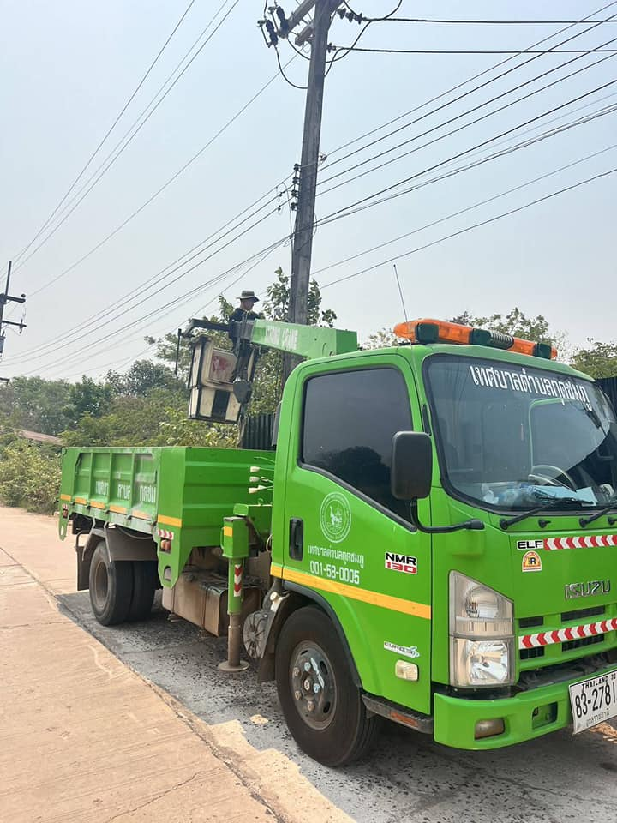
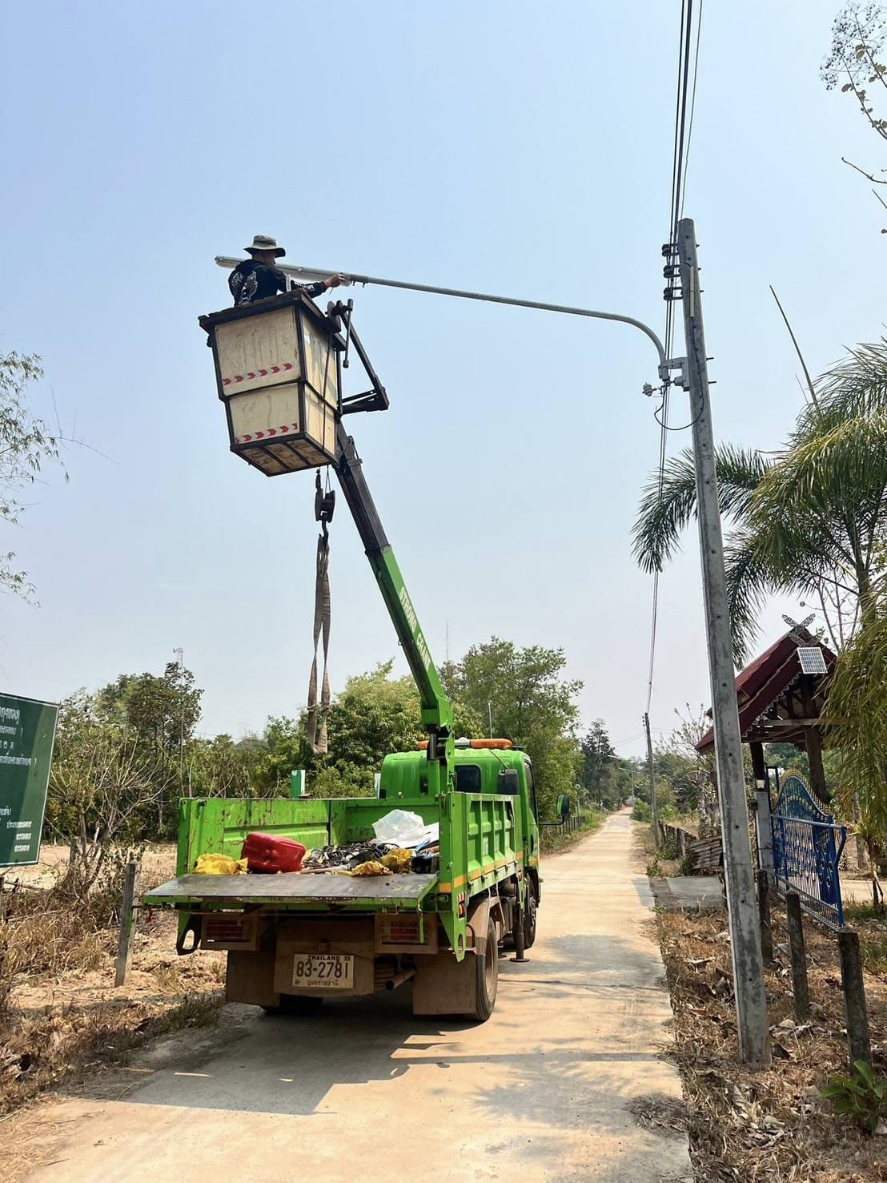
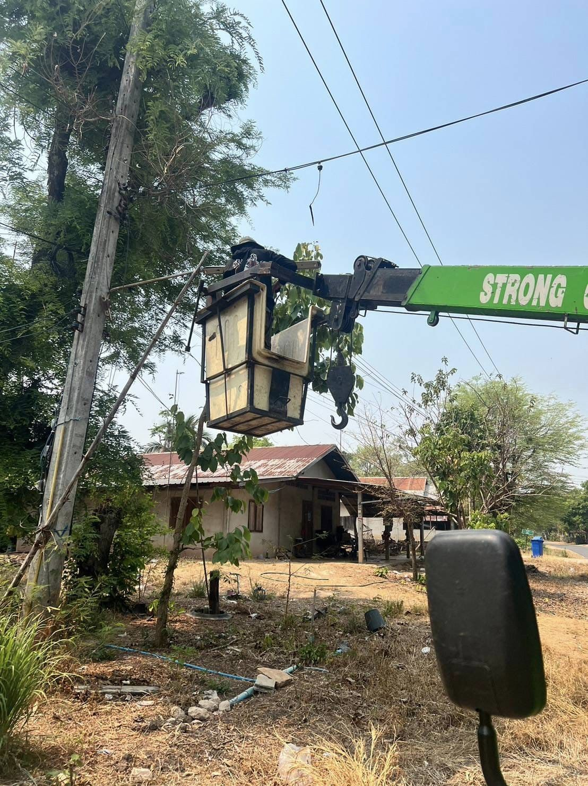
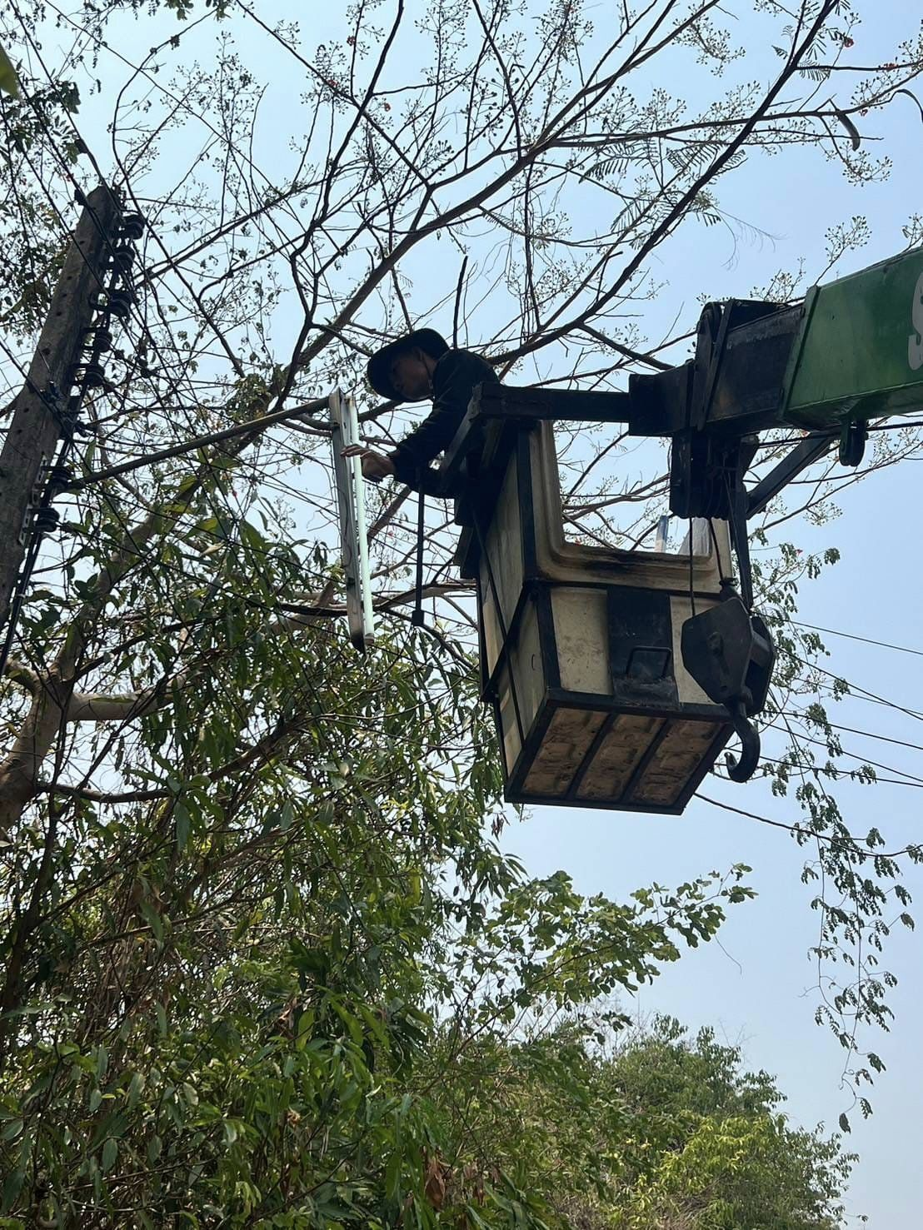
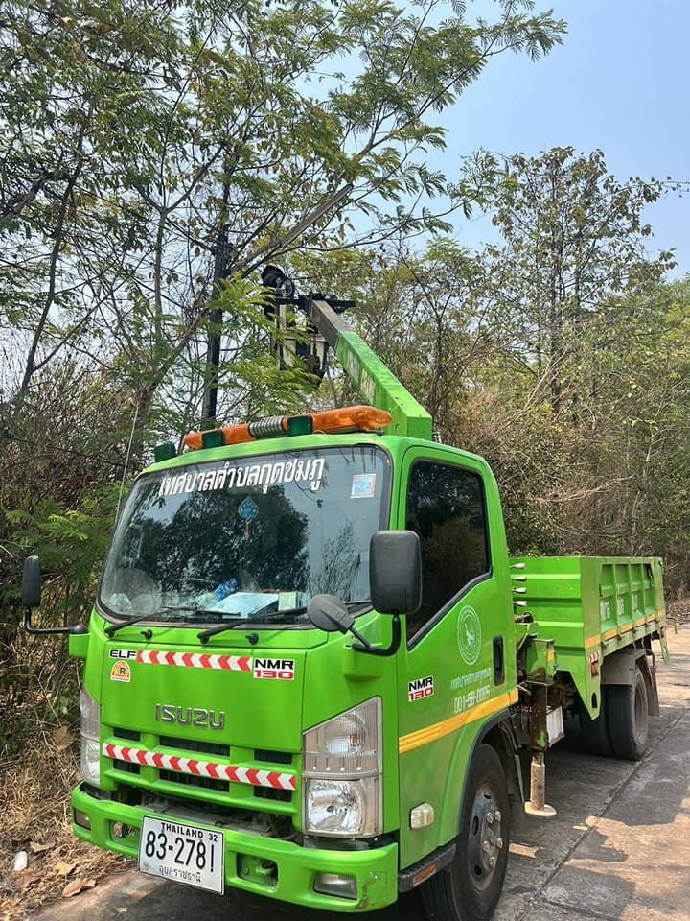
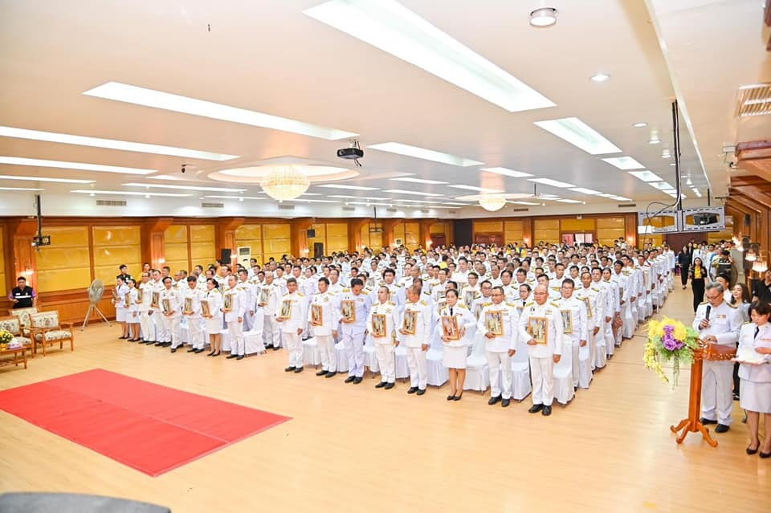
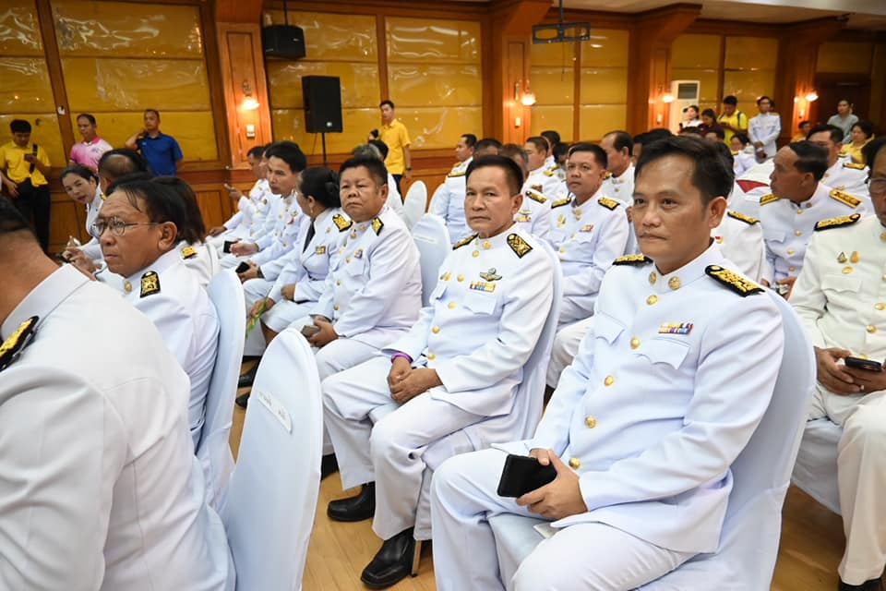
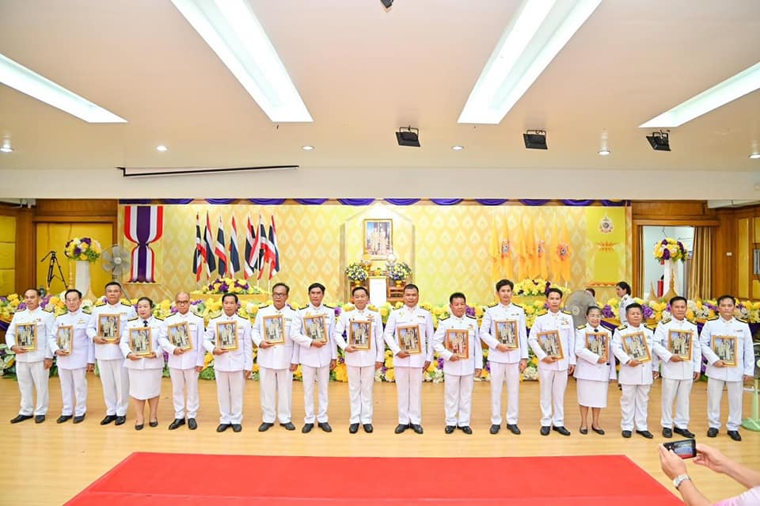


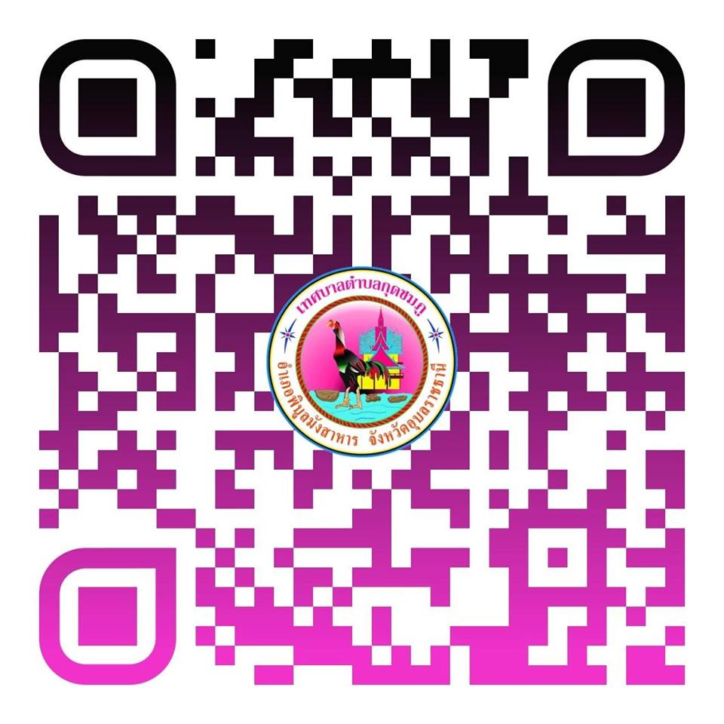

จดหมายข่าวประชาสัมพันธ์
เทศบาลตำบลกุดชมภู
ฉบับที่ 5 เดือนพฤษภาคม พ.ศ.2567
ซ่อมแซมไฟฟ้าแสงสว่าง
วันที่ 2 พฤษภาคม 2567 เวลา 09.00 น. เทศบาลตำบลกุดชมภู โดย นายมนตรี ศรีคำภา นายกเทศมนตรีตำบลกุดชมภู มอบหมาย กองช่างงานไฟฟ้า กองช่าง เทศบาลตำบลกุดชมภู ออกซ่อมแซมไฟฟ้าแสงสว่าง หมู่ 12 บ้านห้วยไผ่ ตำบล
กุดชมภู อำเภอพิบูลมังสาหาร จังหวัดอุบลราชธานี
พิธีรับพระราชทานพระบรมฉายาลักษณ์ฯ
วันที่ 3 พฤษภาคม 2567 เวลา 13.30 น. นายมนตรี ศรีคำภา นายกเทศมนตรีตำบลกุดชมภู มอบหมายให้นายพูลสวัสดิ์
คะตะวงศ์ เลขานุการนายกเทศมนตรีตำบลกุดชมภู เข้าร่วมพิธีรับพระราชทานพระบรมฉายาลักษณ์ฯ พิธีรับพระราชทานพระบรมฉายาลักษณ์ พระบาทสมเด็จพระเจ้าอยู่หัว และสมเด็จพระนางเจ้าฯ พระบรมราชินี เพื่อเชิญไปประดิษฐาน ณ หน่วยงานราชการและสถานศึกษาในสังกัด เพื่อเป็นการแสดงออกถึงความจงรักภักดี และน้อมสำนึกในพระมหากรุณาธิคุณ
เทศบาลตำบลกุดชมภู อำเภอพิบูลมังสาหาร จังหวัดอุบลราชธานี

Slide 2
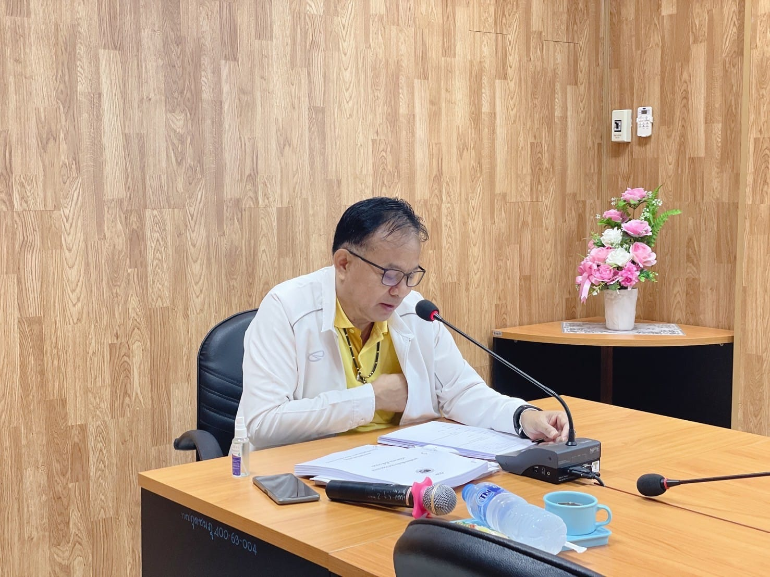
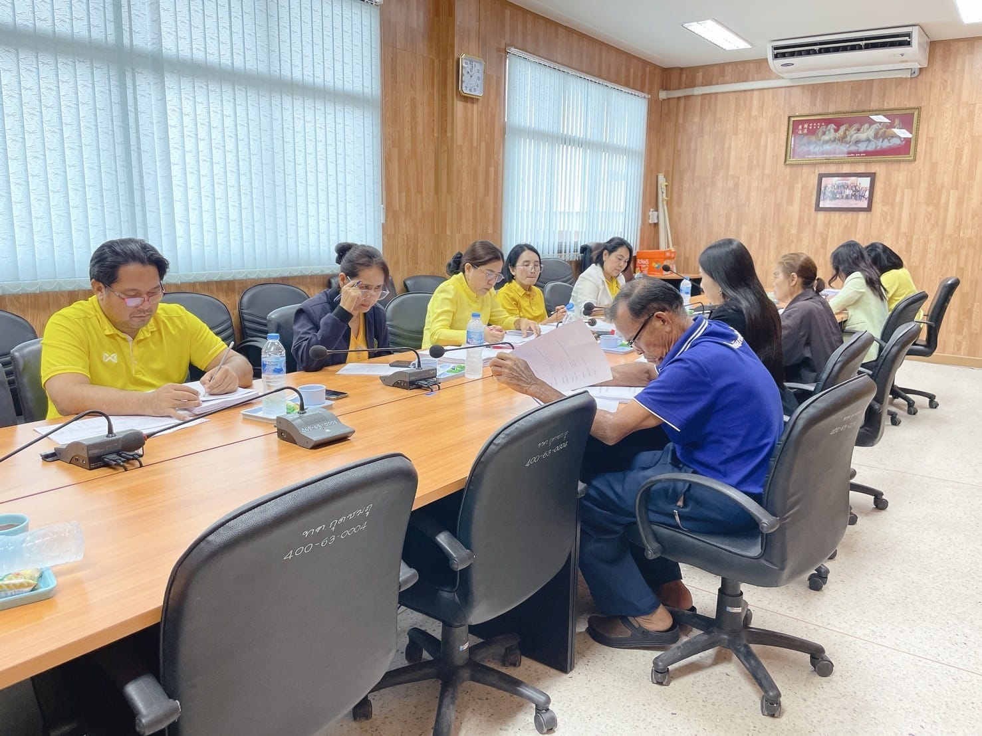
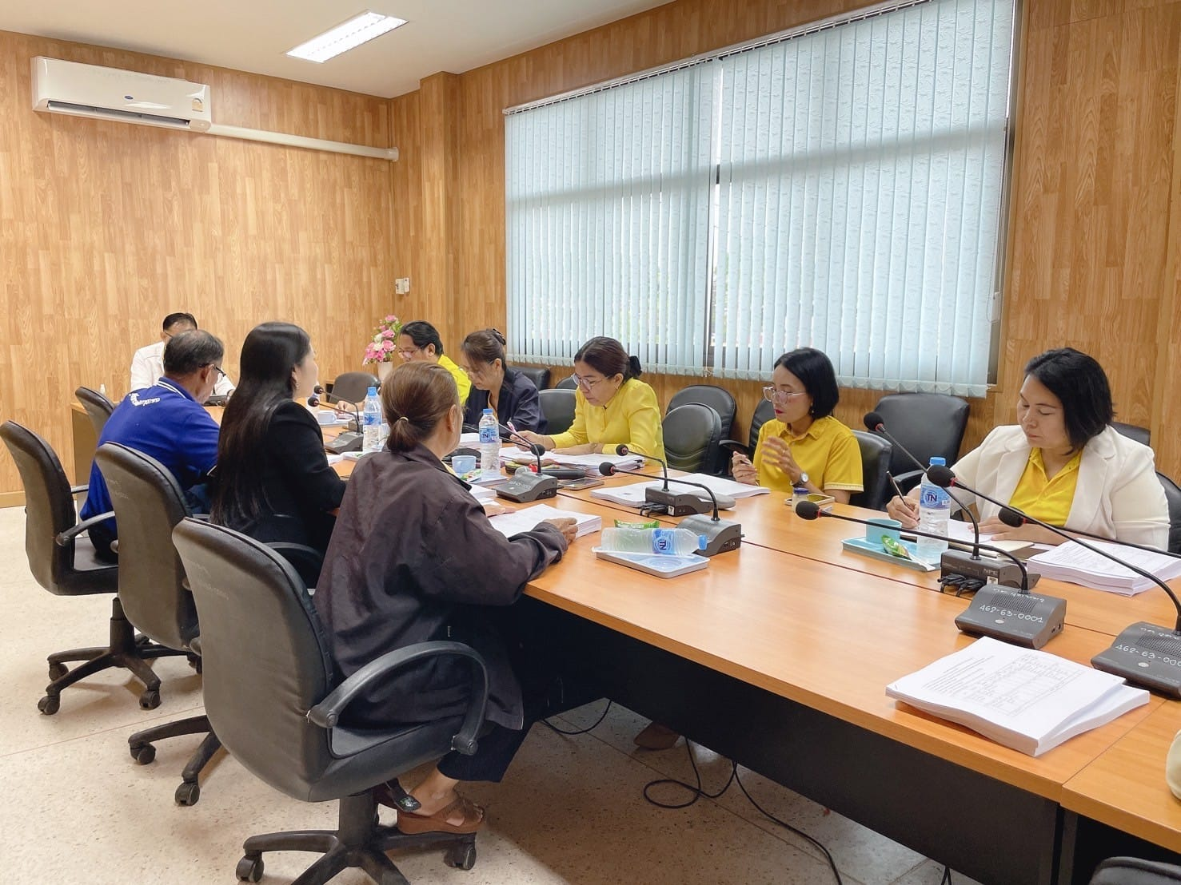
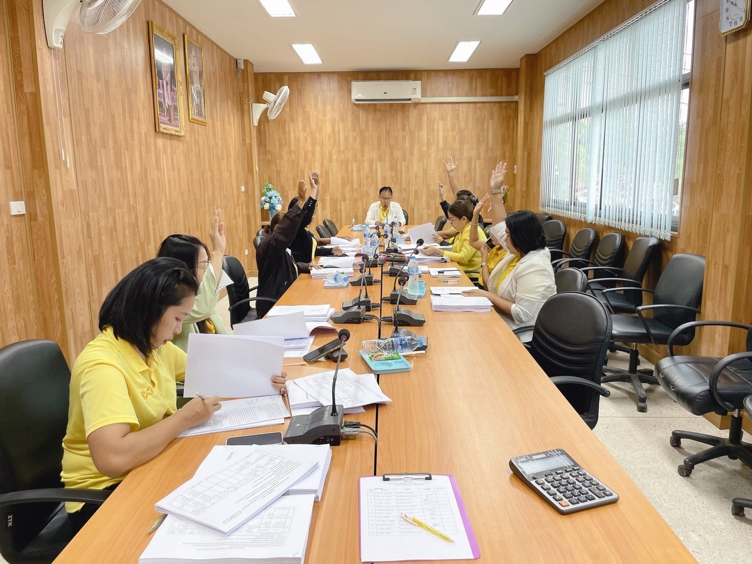
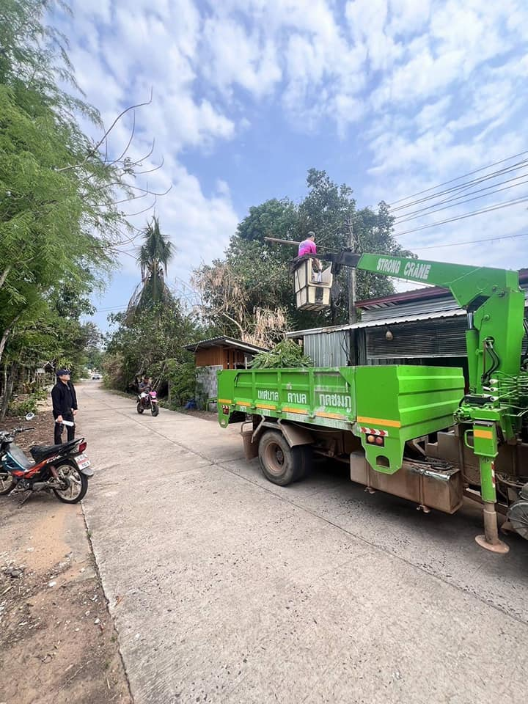
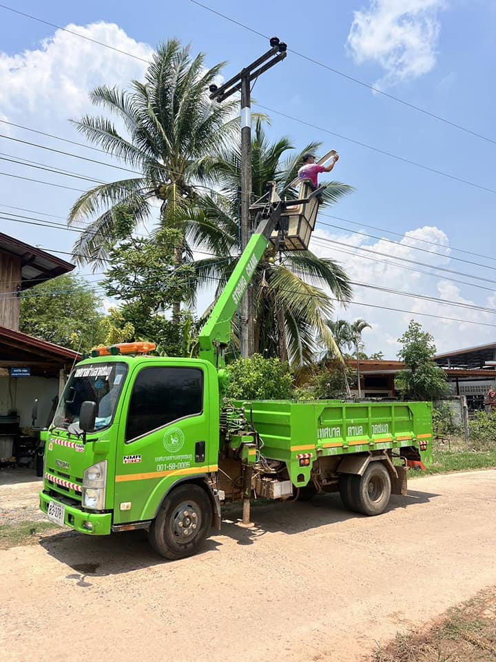
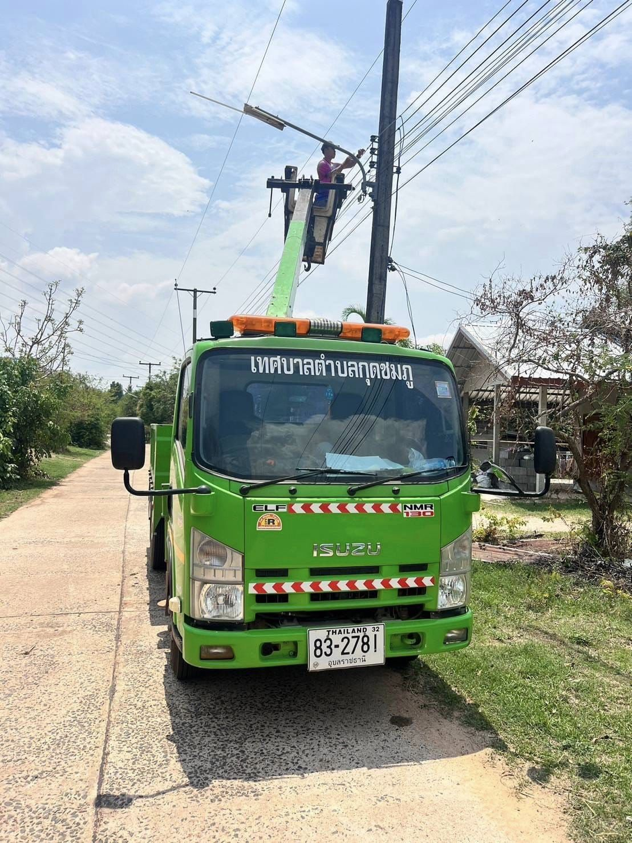
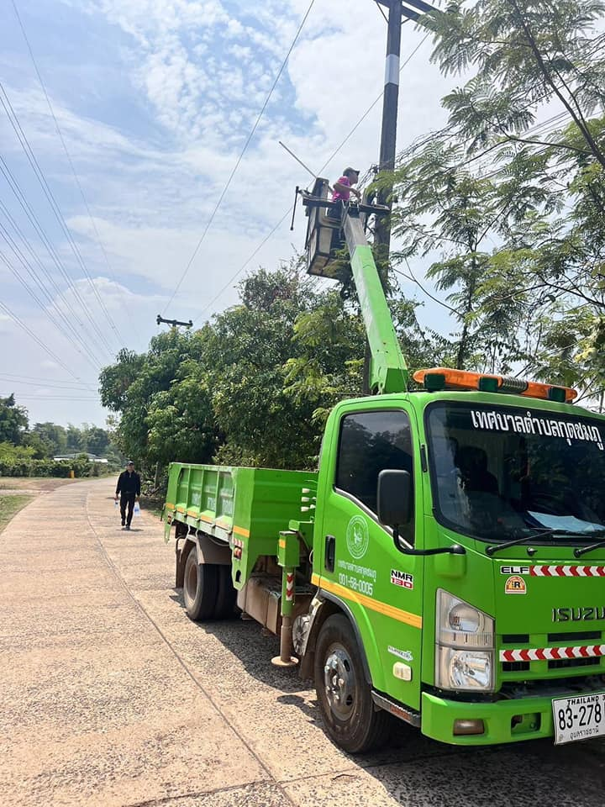
จดหมายข่าวประชาสัมพันธ์
เทศบาลตำบลกุดชมภู
ฉบับที่ 5 เดือนพฤษภาคม พ.ศ.2567
ประชุมพิจารณาร่างแผนพัฒนาท้องถิ่น (พ.ศ.2566-2570) ฉบับทบทวน ครั้งที่ 1/2567
วันที่ 13 พฤษภาคม 2567 เวลา 13.30 น. เทศบาลตำบลกุดชมภู โดย นายอภิชาติ เศรษฐมาตย์ ปลัดเทศบาลฯ ประธานคณะกรรมการสนับสนุนการจัดทำแผนพัฒนาเทศบาลตำบลกุดชมภู พร้อมด้วย คณะกรรมการสนับสนุนการจัดทำแผนพัฒนาเทศบาล ผู้บริหาร สมาชิกสภาเทศบาลตำบลกุดชมภู หัวหน้าส่วนราชการ คณะกรรมการสนับสนุนการจัดทำแผนพัฒนาเทศบาล ดำเนินการ ประชุมพิจารณาร่างแผนพัฒนาท้องถิ่น (พ.ศ.2566-2570) ฉบับทบทวน ครั้งที่ 1/2567 ประจำปีงบประมาณ พ.ศ.2567 ทั้งนี้ในที่ประชุมมีมติเป็นเอกฉันท์เห็นชอบร่างแผนพัฒนาดังกล่าว และจะนำเข้าเสนอต่อผู้บริหารเพื่อประกาศใช้แผน นำเป็นกรอบในการพัฒนาตำบลต่อไป
ซ่อมแซมไฟฟ้าแสงสว่าง
วันที่ 15 พฤษภาคม พ.ศ. 2567 เวลา 09.00 น.เทศบาลตำบลกุดชมภู โดย นายมนตรี. ศรีคำภา นายกเทศมนตรีตำบลกุดชมภู งานไฟฟ้า กองช่าง เทศบาลตำบลกุดชมภู ออกซ่อมแซมไฟฟ้าแสงสว่าง หมู่ 2 บ้านคำเม็ก ,หมู่ 4 บ้านหินสูง และหมู่ 12 บ้านห้วยไผ่ ตำบลกุดชมภู อำเภอพิบูลมังสาหาร จังหวัดอุบลราชธานี ตามใบคำร้อง จึงขอประชาสัมพันธ์ให้ประชาชนทราบ
เทศบาลตำบลกุดชมภู อำเภอพิบูลมังสาหาร จังหวัดอุบลราชธานี

Slide 3
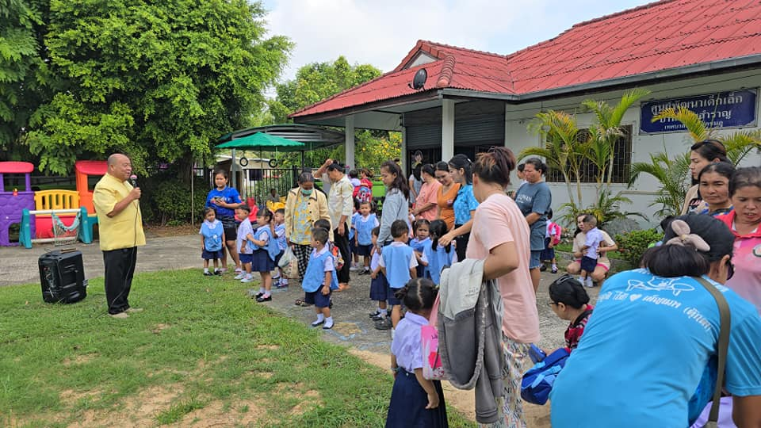
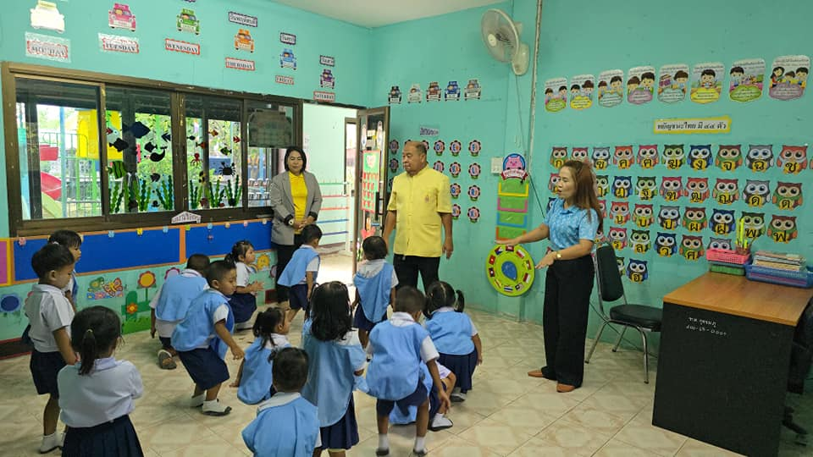
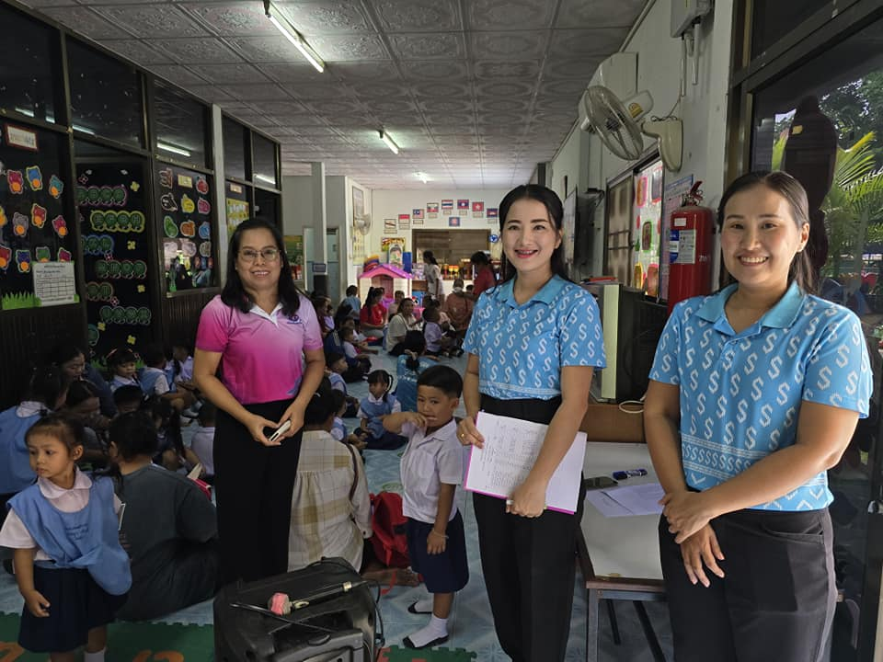
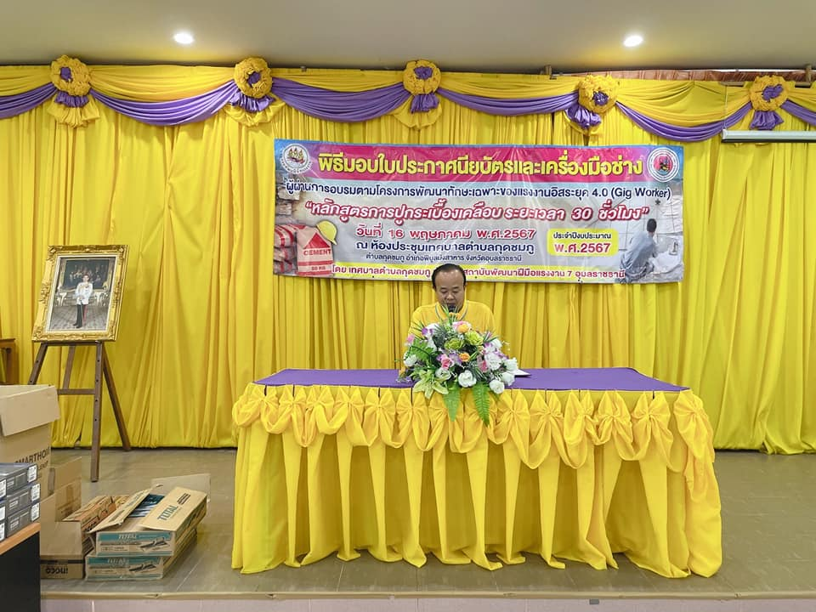
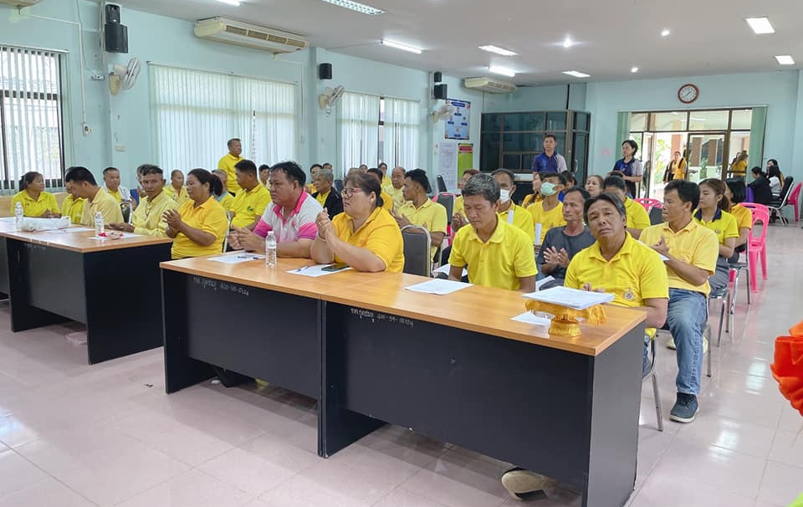
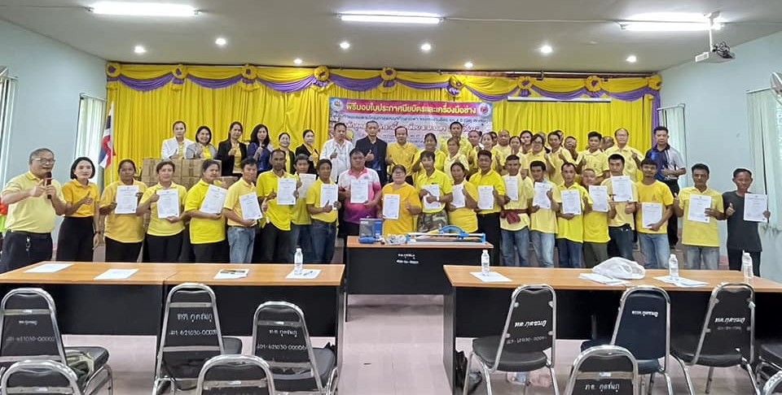
จดหมายข่าวประชาสัมพันธ์
เทศบาลตำบลกุดชมภู
ฉบับที่ 5 เดือนพฤษภาคม พ.ศ.2567
ลงพื้นที่ตรวจเยี่ยมศูนย์พัฒนาเด็กเล็กในสังกัดเทศบาลตำบลกุดชมภูทั้ง 4 แห่ง
วันที่ 16 พฤษภาคม พ.ศ. 2567 เวลา 08:00 น เทศบาลตำบลกุดชมภู โดยนายมนตรี ศรีคำภา นายกเทศมนตรีตำบลกุดชมภู มอบหมายให้นายประสงค์ แพทย์เพียร ที่ปรึกษานายกเทศมนตรีตำบลกุดชมภู พร้อมด้วย นางสาวนภษร โพธิ์งาม รองปลัด
เทศบาลตำบลกุดชมภูและนางอังคณา จันทร์หนองหว้า ผู้อำนวยการศึกษา ลงพื้นที่ตรวจเยี่ยมศูนย์พัฒนาเด็กเล็กในสังกัด
เทศบาลตำบลกุดชมภูทั้ง 4 แห่ง เพื่อพบปะผู้ปกครองและสร้างขวัญกำลังให้คุณครูและนักเรียนในโอกาสเปิดภาคเรียนใหม่
ประจำปีการศึกษา 2567
พิธีมอบใบประกาศนียบัตรและเครื่องมือช่าง
ผู้ผ่านการอบรมตามโครงการพัฒนาทักษะเฉพาะของแรงงานอิสระยุค 4.0
วันที่ 16 พฤษภาคม 2567 เวลา 13.00 น. นายมนตรี ศรีคำภา นายกเทศมนตรีตำบลกุดชมภู พร้อมด้วยคณะผู้บริหาร สมาชิกสภาเทศบาลตำบลกุดชมภู นายอภิชาติ เศรษฐมาตย์ ปลัดเทศบาลฯ งานพัฒนาชุมชน ฝ่ายปกครอง พนักงาน เจ้าหน้าที่เทศบาลตำบลกุดชมภู ร่วมเป็นเกียรติในพิธีมอบใบประกาศนียบัตรและเครื่องมือช่าง ผู้ผ่านการอบรมตามโครงการพัฒนาทักษะเฉพาะของแรงงานอิสระยุค 4.0 "หลักสูตรการปูกระเบื้องเคลือบ ระยะเวลา 30 ชั่วโมง" ณ ห้องประชุมเทศบาลตำบลกุดชมภู อำเภอพิบูลมังสาหาร จังหวัดอุบลราชธานี
เทศบาลตำบลกุดชมภู อำเภอพิบูลมังสาหาร จังหวัดอุบลราชธานี

Slide 4
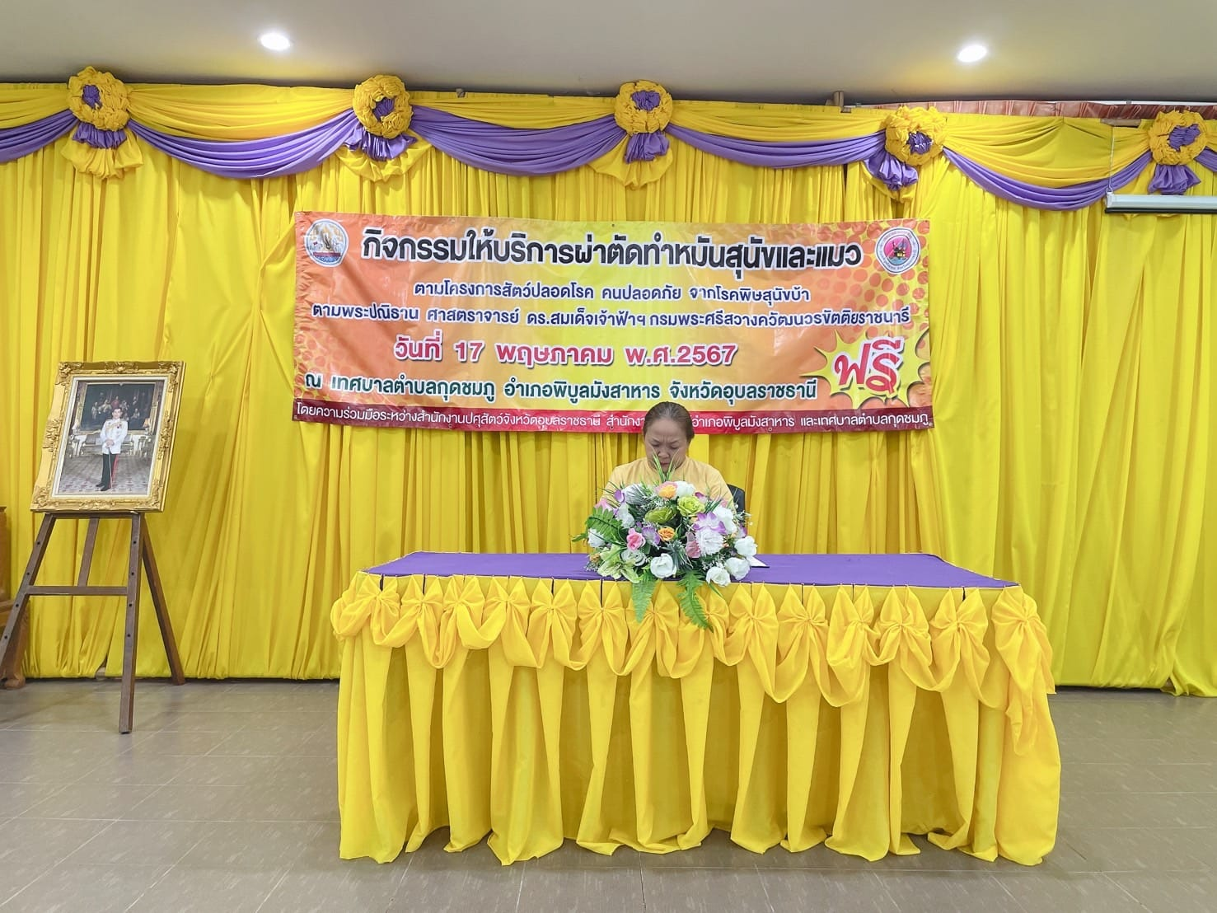
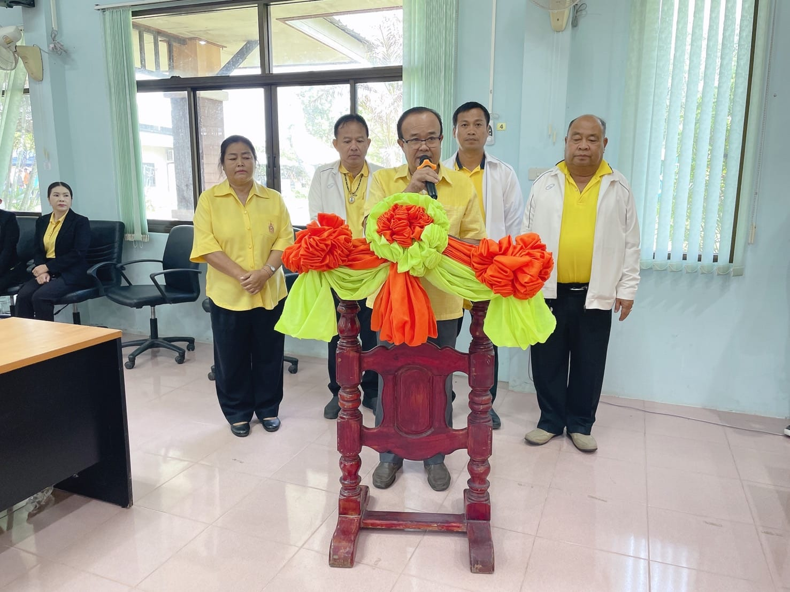
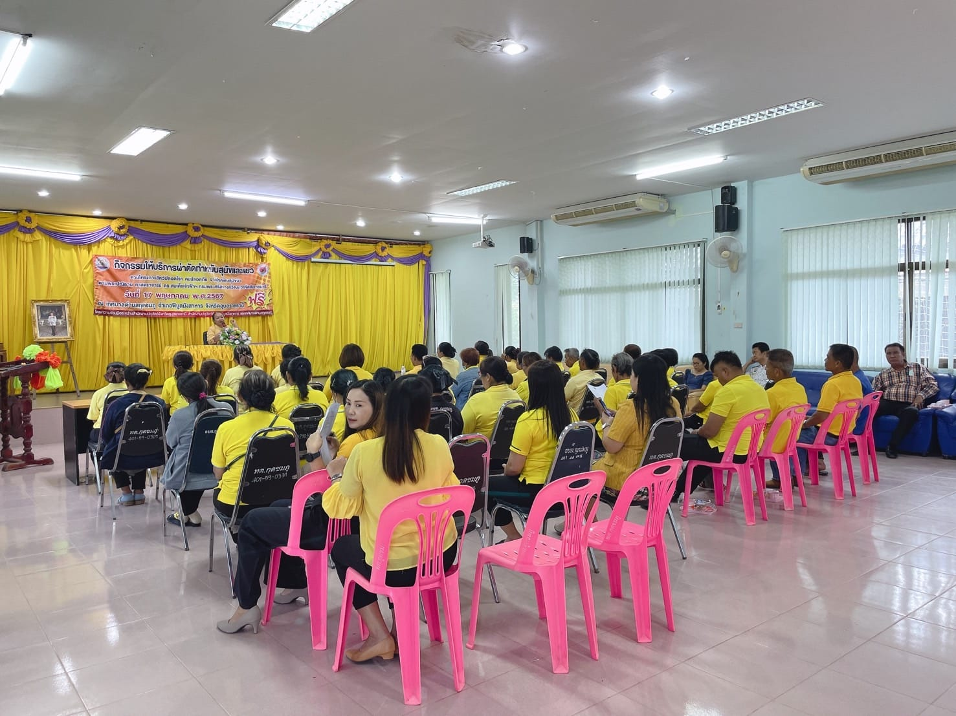
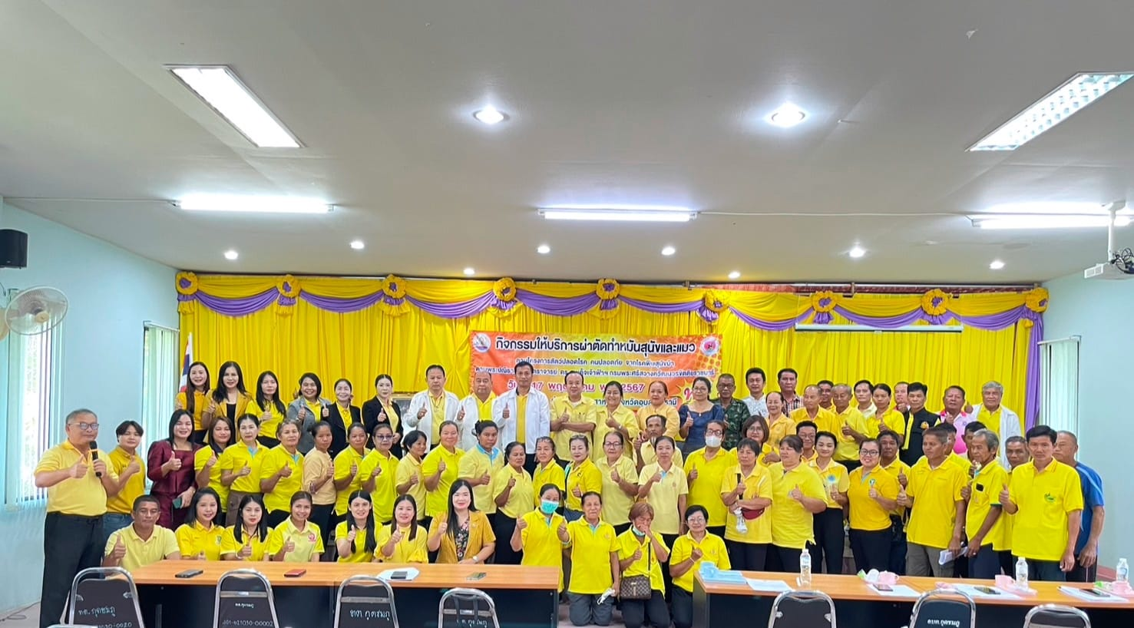
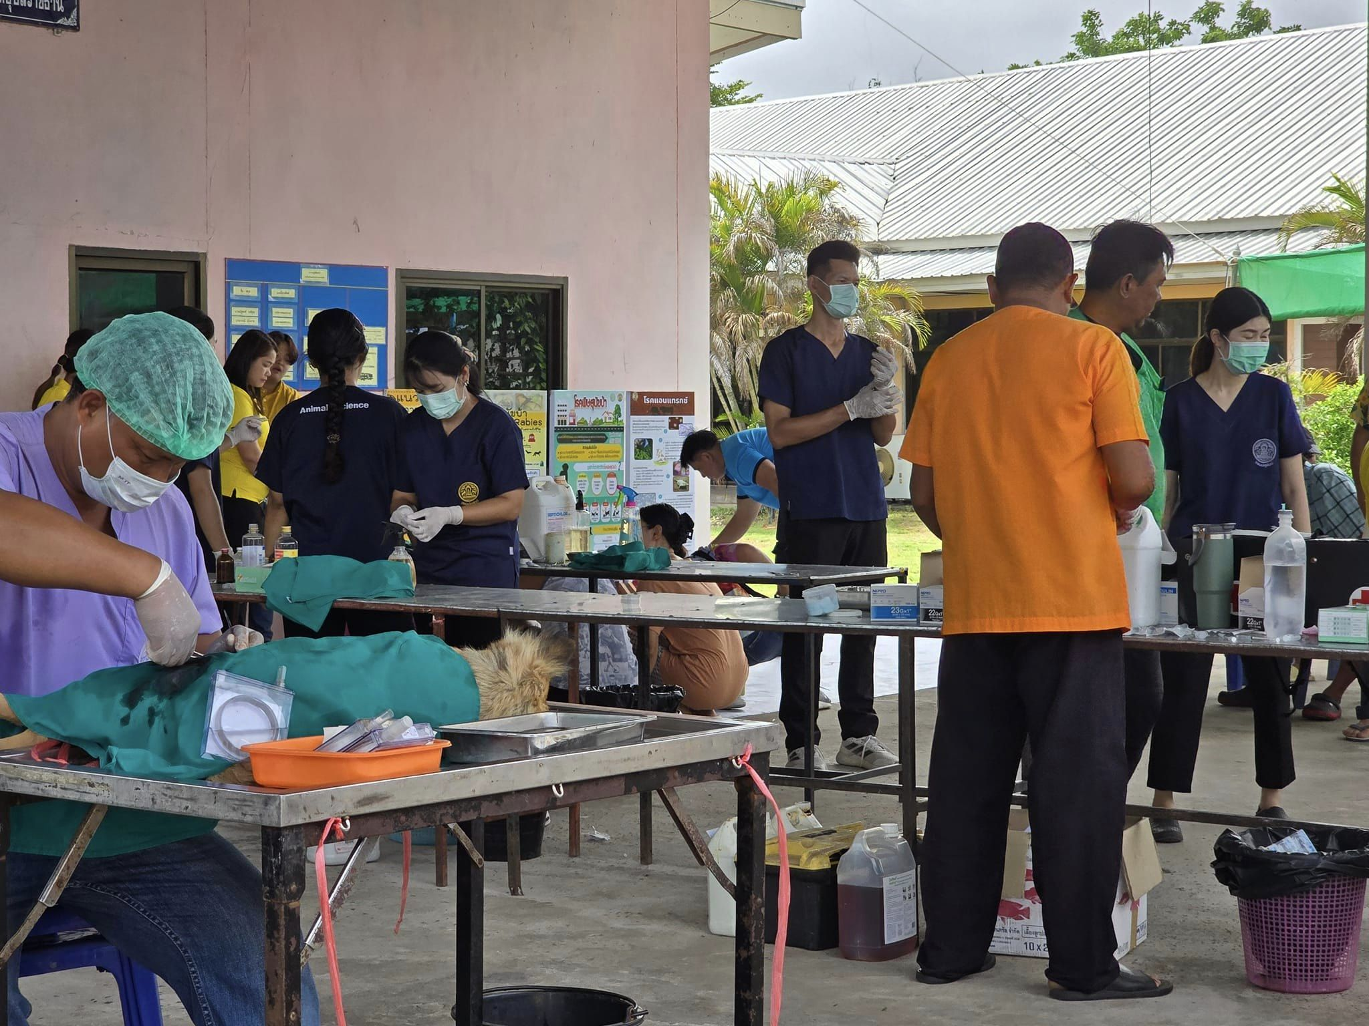
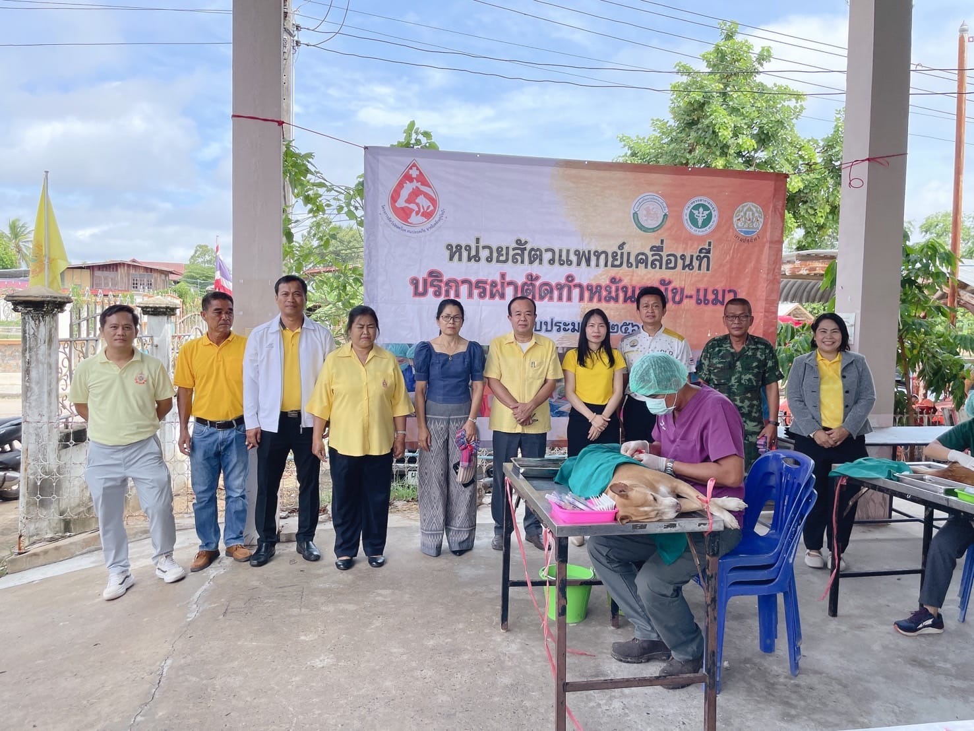
จดหมายข่าวประชาสัมพันธ์
เทศบาลตำบลกุดชมภู
ฉบับที่ 5 เดือนพฤษภาคม พ.ศ.2567
กิจกรรมให้บริการผ่าตัดทำหมันสุนัขและแมวตามโครงการสัตว์ปลอดโรค คนปลอดภัย จากโรคพิษสุนัขบ้า
วันที่ 17 พฤษภาคม 2567 เวลา 08.30 น. นางอรุณี บูนะยา ปลัดอำเภอพิบูลมังสาหาร เป็นประธานในพิธีเปิดโครงการกิจกรรมให้บริการผ่าตัดทำหมันสุนัขและแมวตามโครงการสัตว์ปลอดโรค คนปลอดภัย จากโรคพิษสุนัขบ้า ตามพระปณิธาน ศาสตราจารย์ ดร. สมเด็จเจ้าฟ้าฯ กรมพระศรีสวางควัฒนวรขัตติยราชนารี โดย นายมนตรี ศรีคำภา นายกเทศมนตรีตำบลกุดชมภู ได้กล่าวรายงานวัตถุประสงค์ของการจัดโครงการ ในครั้งนี้ เทศบาลตำบลกุดชมภู ร่วมกับ สำนักงานปศุสัตว์จังหวัดอุบลราชธานี และสำนักงานปศุสัตว์อำเภอพิบูลมังสาหาร ให้บริการทำหมันสุนัขและแมว โดยไม่คิดค่าบริการ ณ สำนักงานเทศบาลตำบลกุดชมภู
อำเภอพิบูลมังสาหาร จังหวัดอุบลราชธานี เพื่อเป็นการควบคุมประชากรสุนัขและแมว โดยได้รับความอนุเคราะห์ทีมบุคลากร เครื่องมือและอุปกรณ์การแพทย์ จากสำนักงานปศุสัตว์จังหวัดอุบลราชธานี เทศบาลตำบลกุดชมภู ขอขอบพระคุณสำนักงานปศุสัตว์จังหวัดอุบลราชธานีและท่านปศุสัตว์อำเภอพิบูลมังสาหาร พร้อมด้วยบุคลากรที่ออกให้บริการทำหมันสุนัขและแมวในครั้งนี้
เทศบาลตำบลกุดชมภู อำเภอพิบูลมังสาหาร จังหวัดอุบลราชธานี

Slide 5
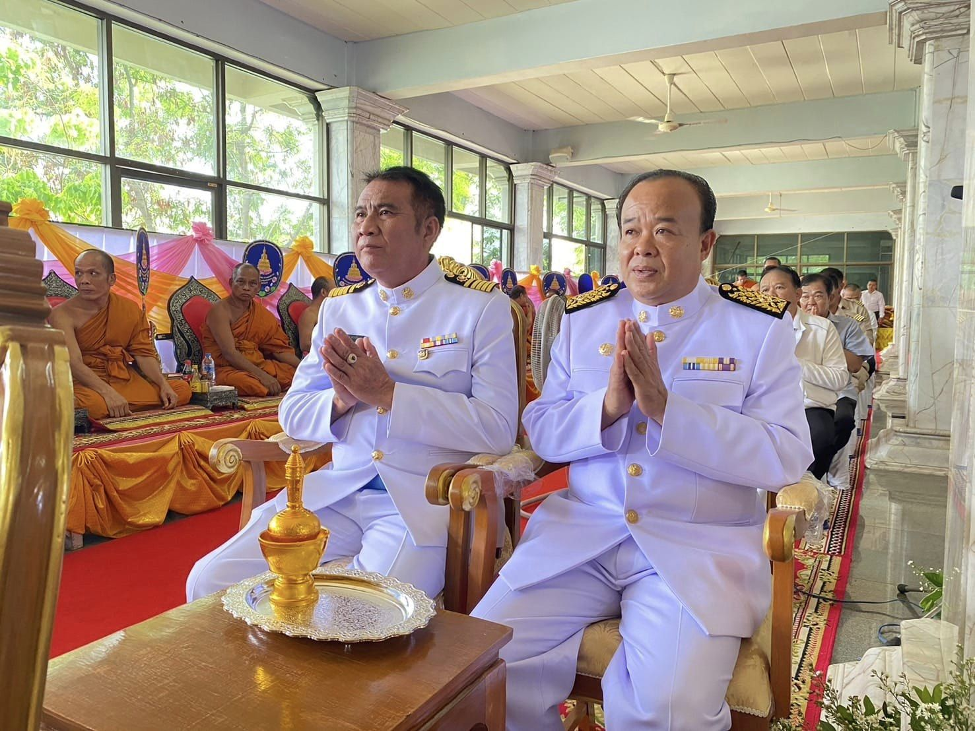
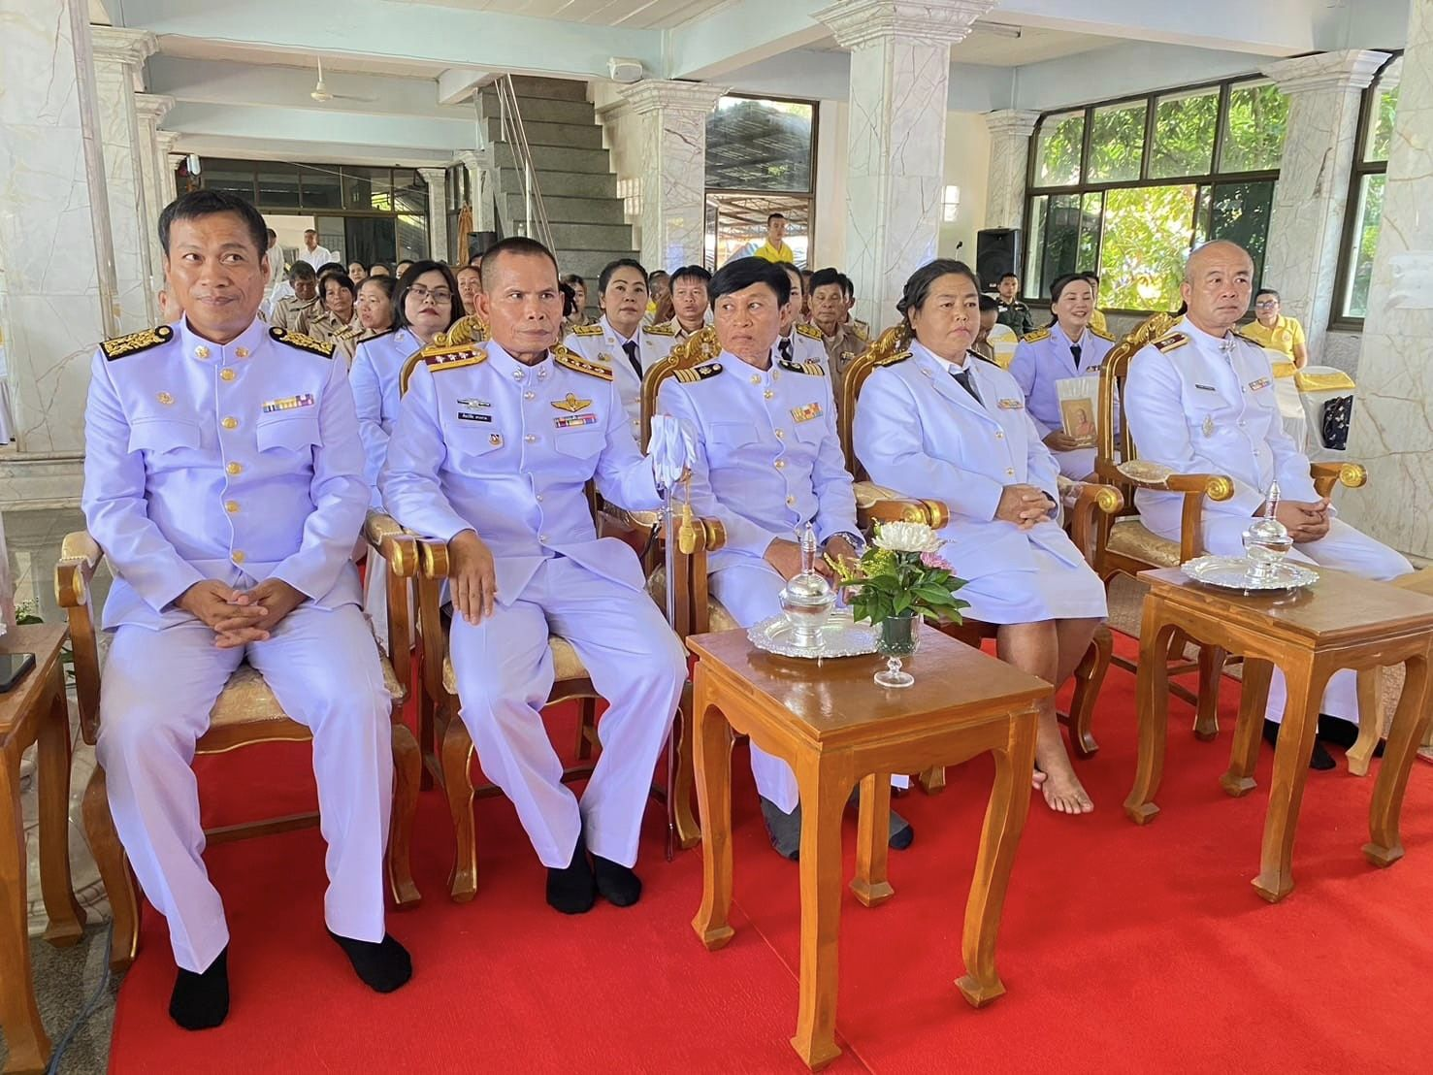
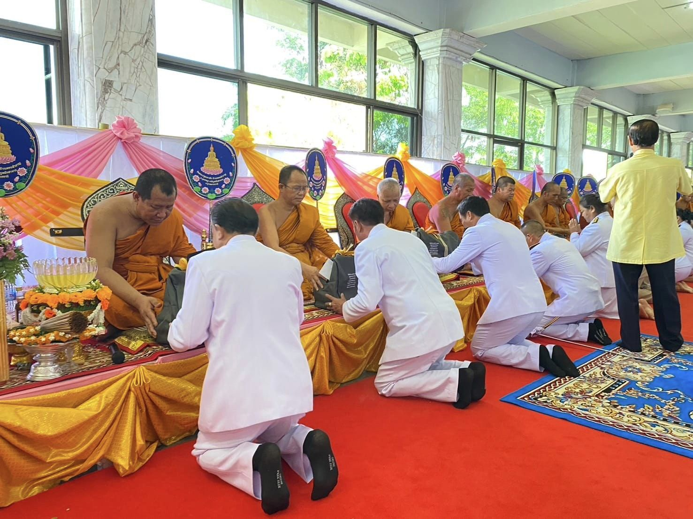
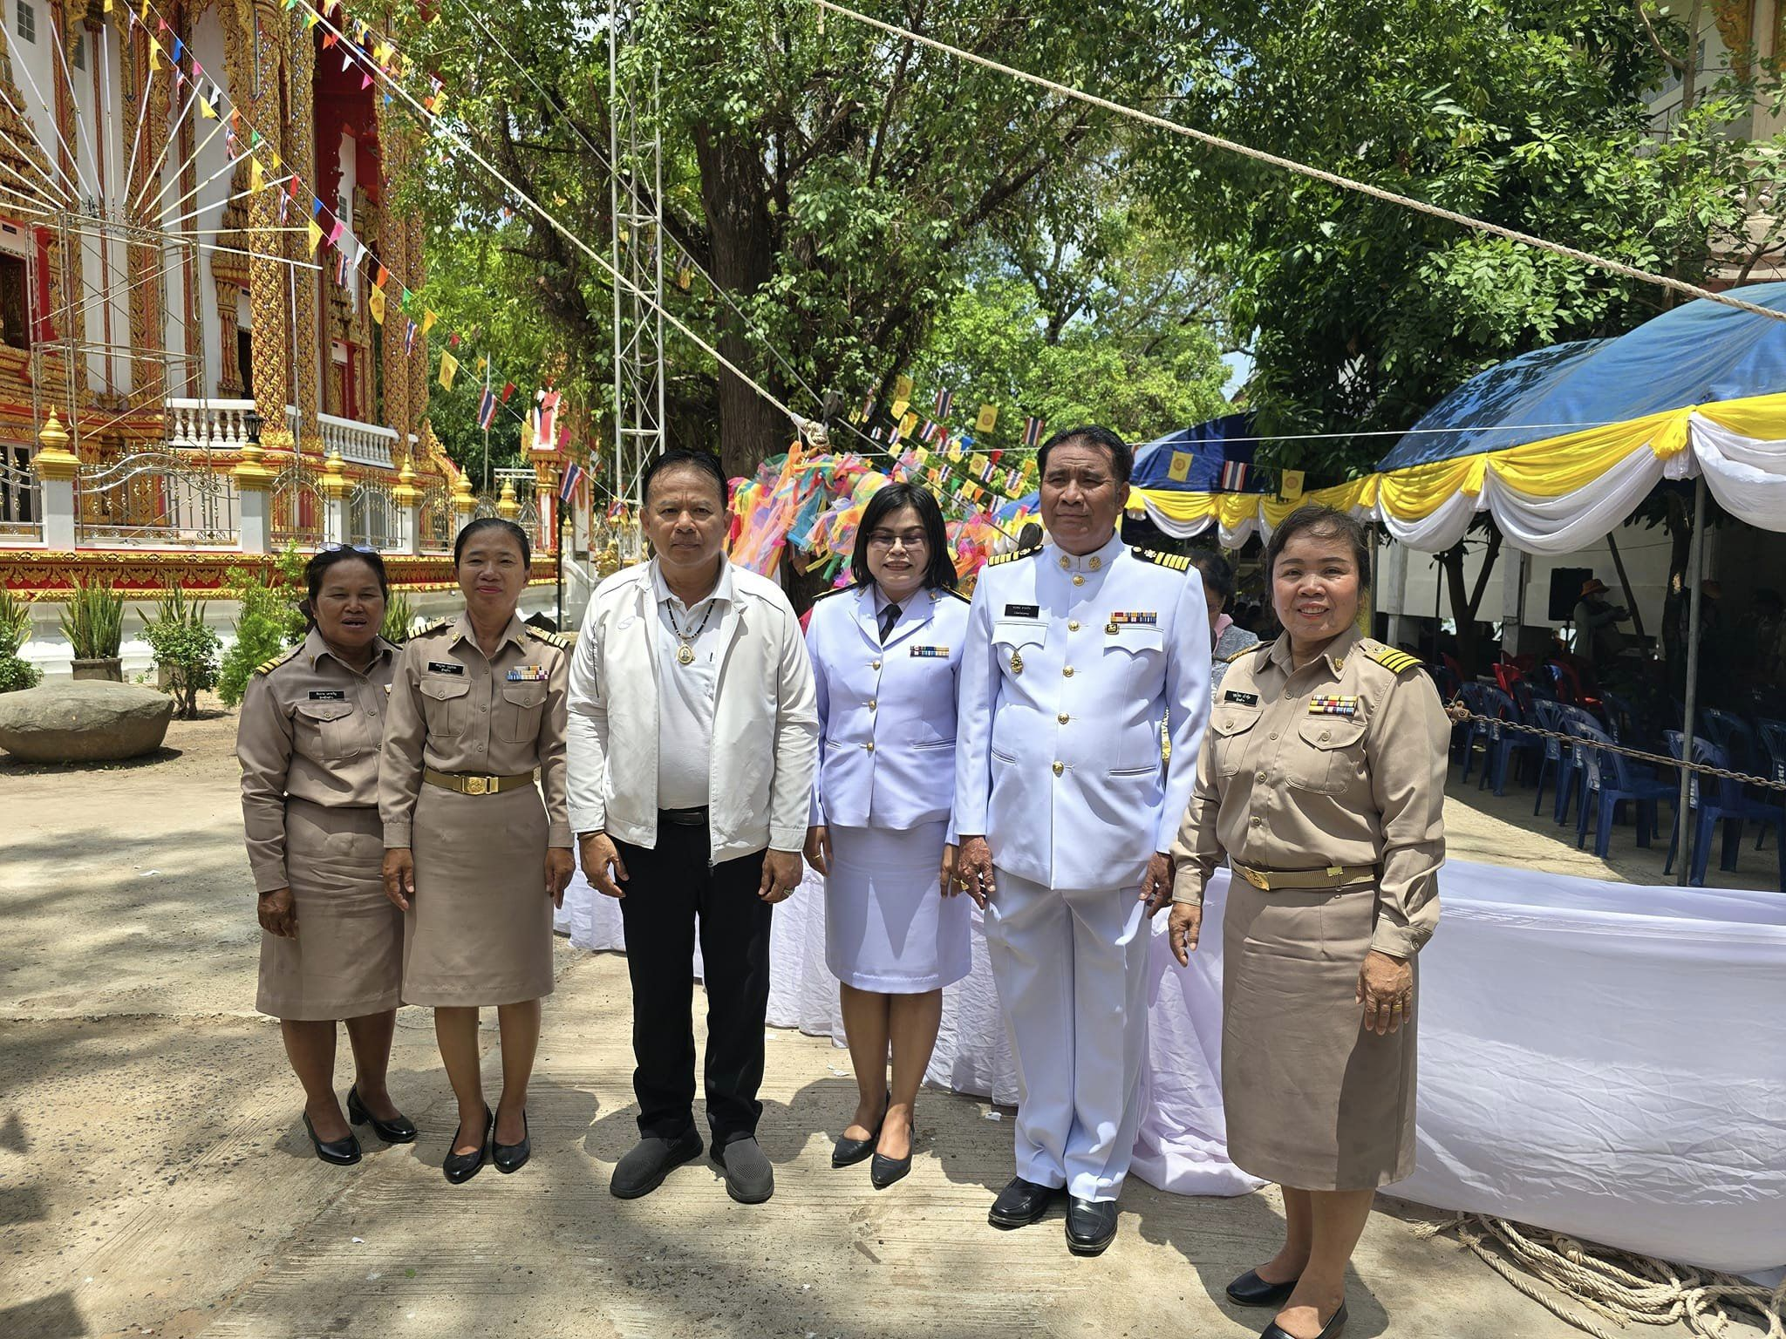
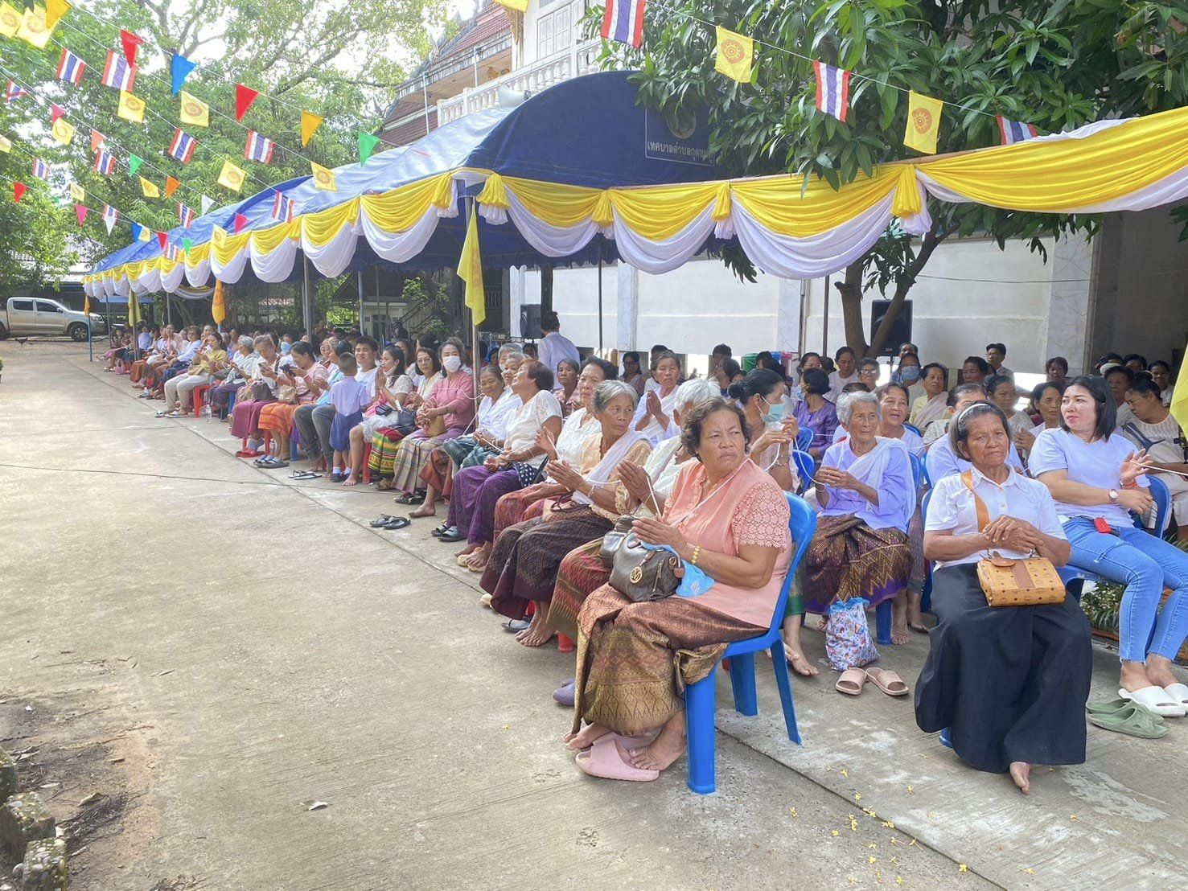
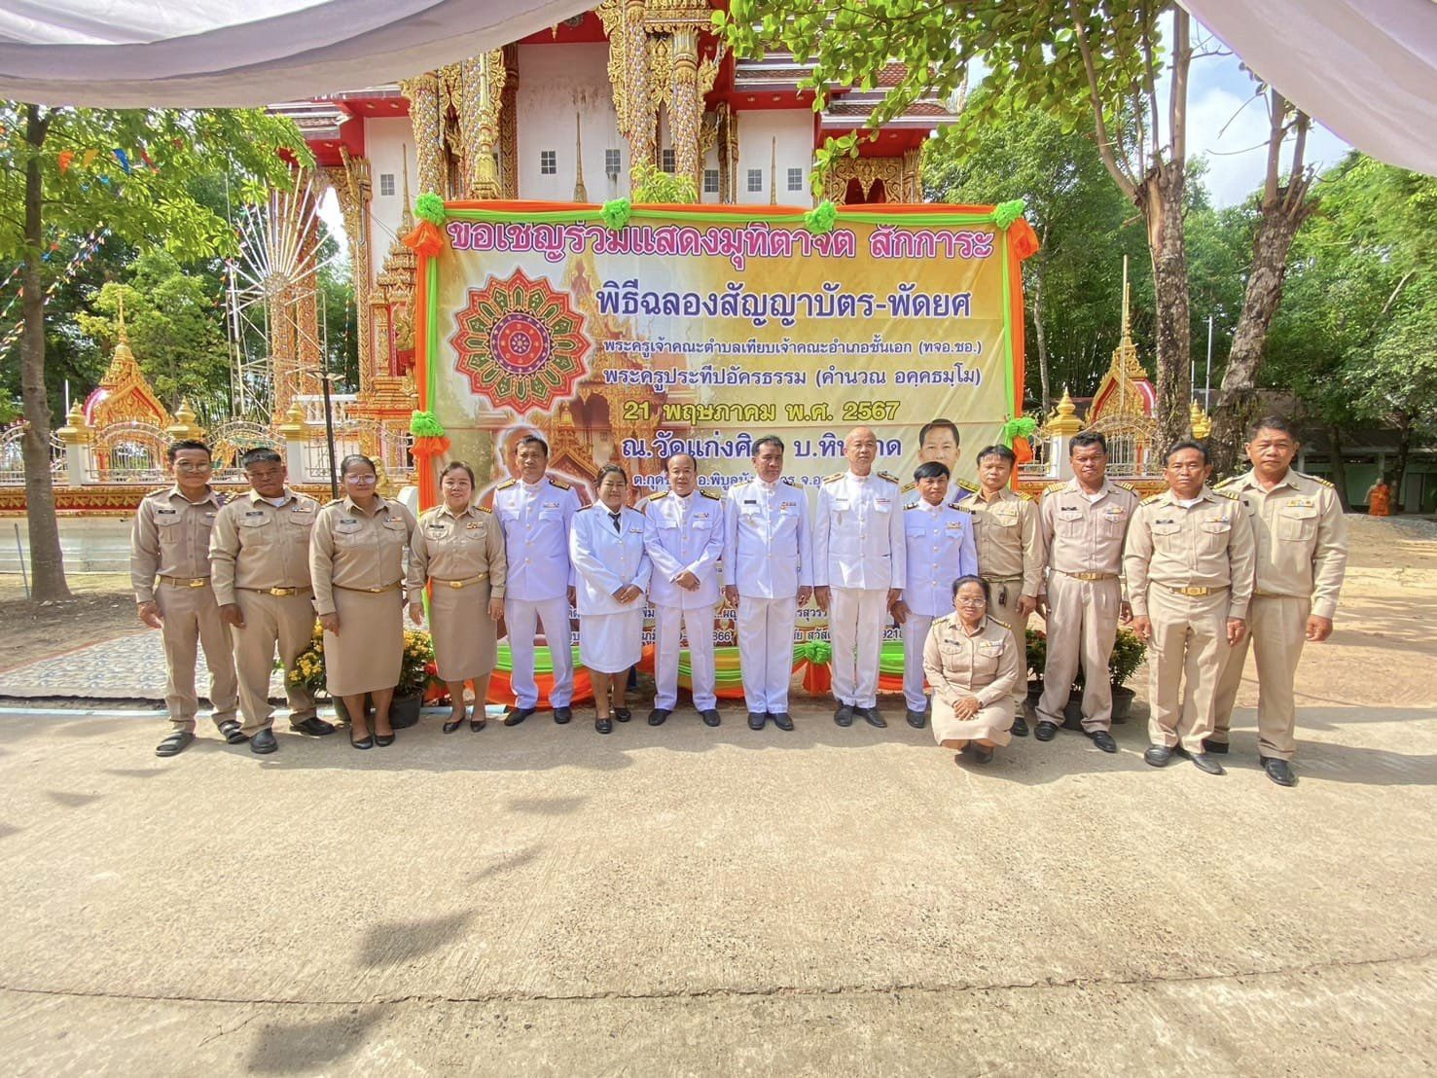
จดหมายข่าวประชาสัมพันธ์
เทศบาลตำบลกุดชมภู
ฉบับที่ 5 เดือนพฤษภาคม พ.ศ.2567
พิธีฉลองสัญญาบัตร – พัดยศ พระครูเจ้าคณะตำบล เทียบเจ้าคณะอำเภอชั้นเอก
วันที่ 20 พฤษภาคม พ.ศ. 2567 เวลา 09.00 น. นายมนตรี ศรีคำภา นายกเทศมนตรีตำบลกุดชมภู พร้อมทั้งคณะผู้บริหาร
เทศบาลตำบลกุดชมภู นายอภิชาติ เศรษฐมาตย์ ปลัดเทศบาลตำบลกุดชมภู สมาชิกสภาเทศบาล พนักงานเจ้าหน้าที่เทศบาลฯ ประชาชนในพื้นที่ร่วมบุญพิธีฉลองสัญญาบัตร – พัดยศ พระครูเจ้าคณะตำบล เทียบเจ้าคณะอำเภอชั้นเอก โดยมีนายสรชาย
ครองยุทธ นายอำเภอพิบูลมังสาหาร เป็นประธานในพิธี พระครูเจ้าคณะตำบล เทียบเจ้าคณะอำเภอชั้นเอก พระครูประทีป
อัครธรรม (หลวงปู่คำนวน อคคธมโม) หลวงปู่นวน วัดแก่งศิลา บ้านหินลาด หมู่ที่ 6 ตำบลกุดชมภู อำเภอพิบูลมังสาหาร จังหวัดอุบลราชธานี
เทศบาลตำบลกุดชมภู อำเภอพิบูลมังสาหาร จังหวัดอุบลราชธานี

Slide 6
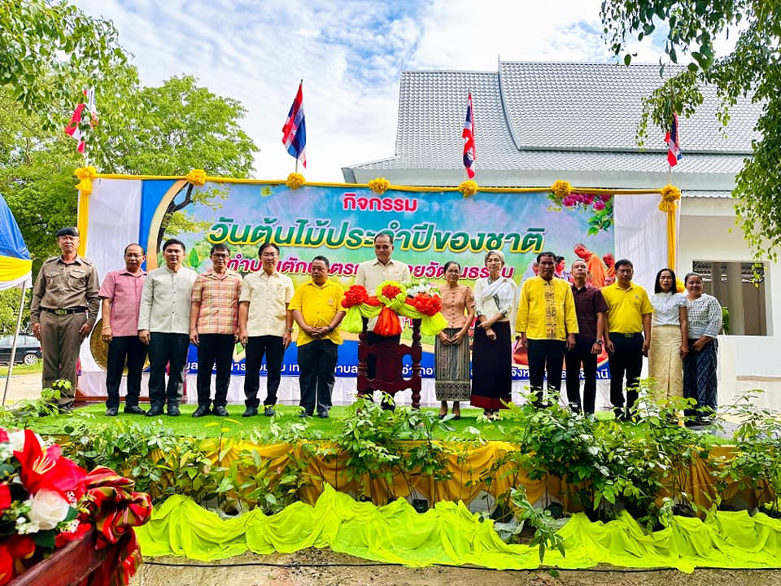
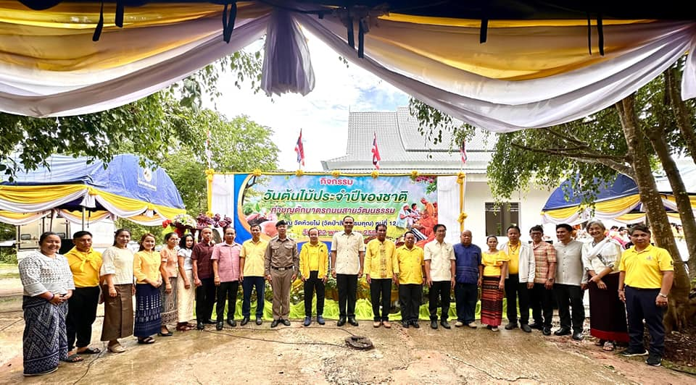
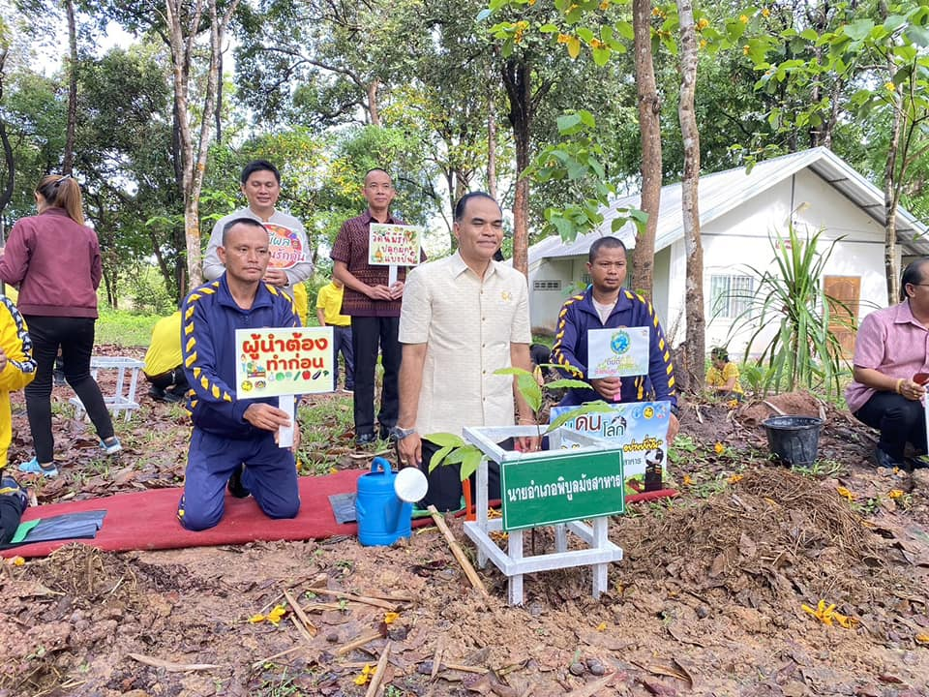
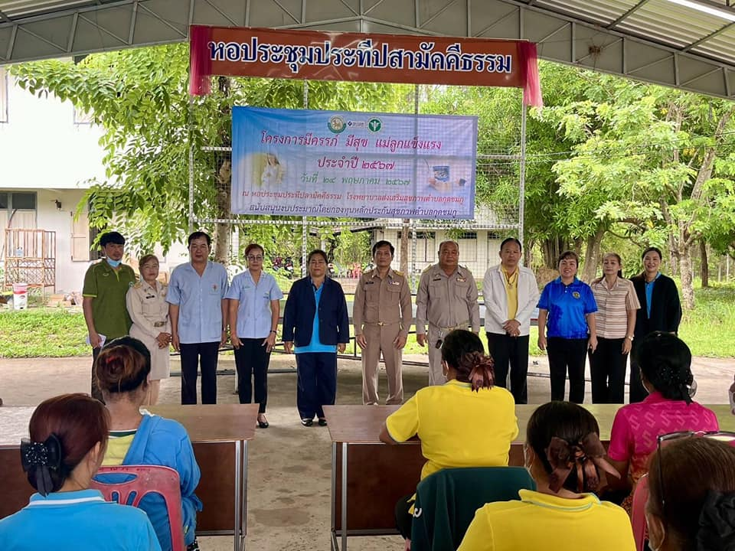
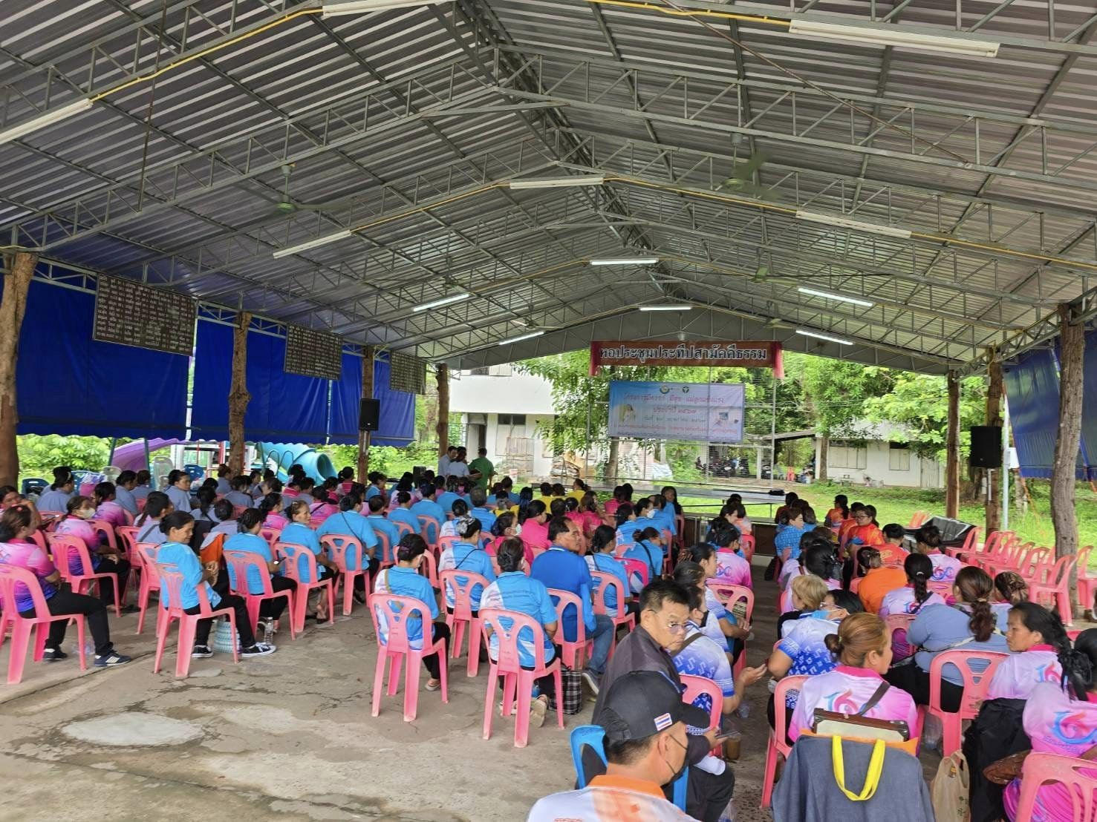
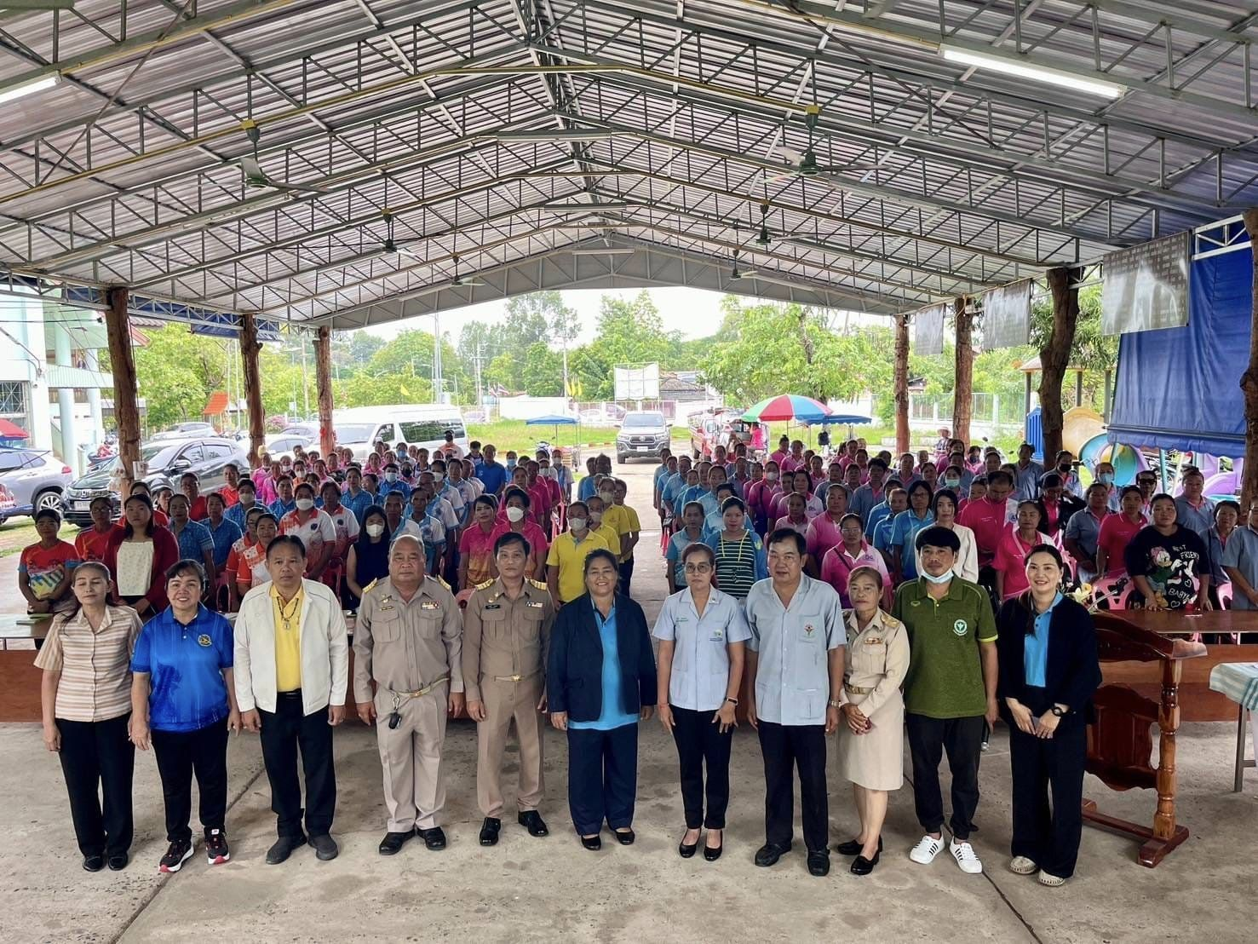
จดหมายข่าวประชาสัมพันธ์
เทศบาลตำบลกุดชมภู
ฉบับที่ 5 เดือนพฤษภาคม พ.ศ.2567
พิธีเปิดกิจกรรมวันต้นไม้ประจำปีของชาติ ประจำปี 2567
วันที่ 22 พฤษภาคม พ.ศ. 2567 เวลา 07.30 น. นายสรชาย ครองยุทธ นายอำเภอพิบูลมังสาหาร เป็นประธานในพิธีเปิด
กิจกรรมวันต้นไม้ประจำปีของชาติ ประจำปี 2567 โดยมีนายมนตรี ศรีคำภา นายกเทศมนตรีตำบลกุดชมภู กล่าวรายงานวัตถุประสงค์ของการจัดงาน พร้อมทั้งคณะผู้บริหารเทศบาลตำบลกุดชมภู นายอภิชาติ เศรษฐมาตย์ ปลัดเทศบาลตำบลกุดชมภู สมาชิกสภาเทศบาล หัวหน้าส่วนราชการในพื้นที่ พนักงานเจ้าหน้าที่เทศบาลฯ ประชาชนในพื้นที่ร่วมปลูกต้นไม้และการมอบ
เครื่องอุปโภคกิจกรรมตักบาตรถนนสายวัฒนธรรม ณ วัดห้วยไผ่(วัดป่าสิริธรรมคุณ) ตำบลกุดชมภู อำเภอพิบูลมังสาหาร จังหวัดอุบลราชธานี
โครงการมีครรภ์ มีสุข แม่ลูกแข็งแรง
วันที่ 24 พฤษภาคม พ.ศ. 2567 เวลา 09.00 น. นางหนูพัด แกพิษ รองนายกเทศมนตรีตำบลกุดชมภู เป็นประธานในพิธีเปิดโครงการมีครรภ์ มีสุข แม่ลูกแข็งแรง โดยมี คณะผู้บริหารเทศบาลตำบลกุดชมภู นายอภิชาติ เศรษฐมาตย์ ปลัดเทศบาลตำบลกุดชมภู งานส่งเสริมสุขภาพ เจ้าหน้าที่เทศบาลตำบลกุดชมภูร่วมเป็นเกียรติในพิธีเปิดโครงการฯ เพื่อให้หญิงตั้งครรภ์ดูแลสุขภาพในเรื่องการบำรุงครรภ์อย่างถูกวิธีเพื่อร่างกายที่แข็งแรงและพัฒนาการเด็ก ณ หอประชุมประทีปสามัคคีธรรมโรงพยาบาลส่งเสริมสุขภาพตำบลกุดชมภู อำเภอพิบูลมังสาหาร จังหวัดอุบลราชธานี
เทศบาลตำบลกุดชมภู อำเภอพิบูลมังสาหาร จังหวัดอุบลราชธานี

Slide 7
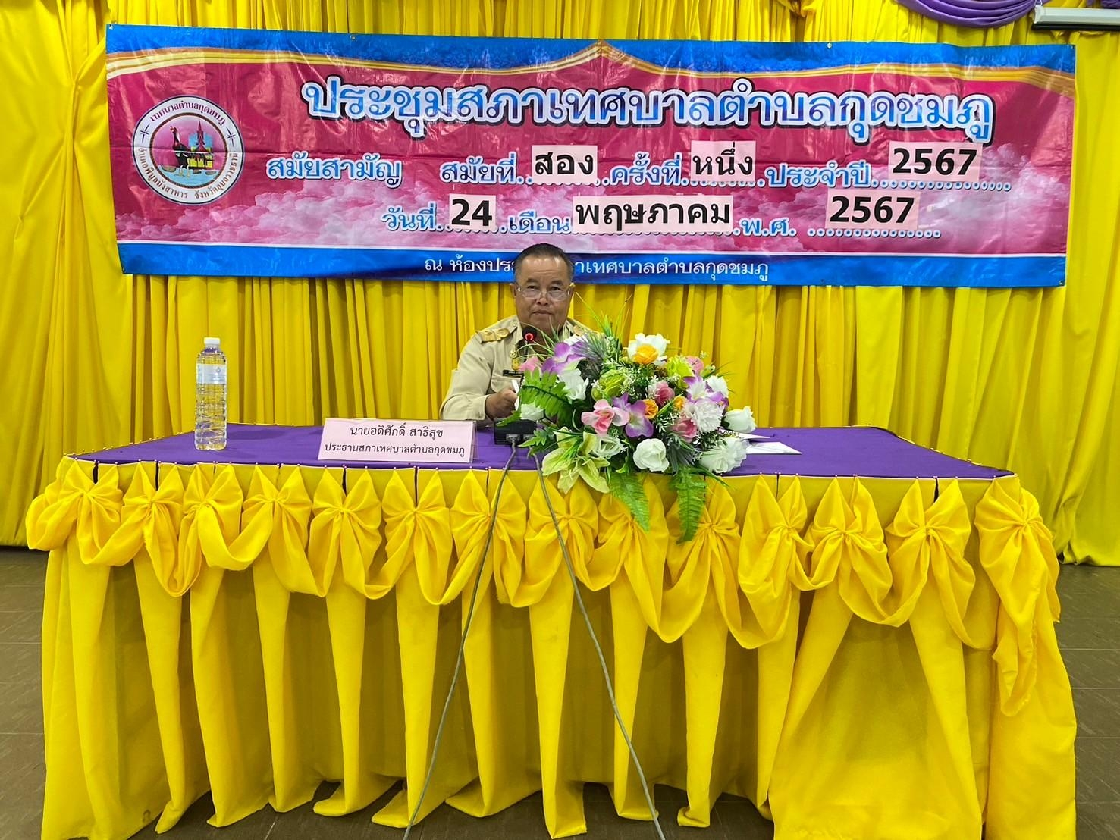
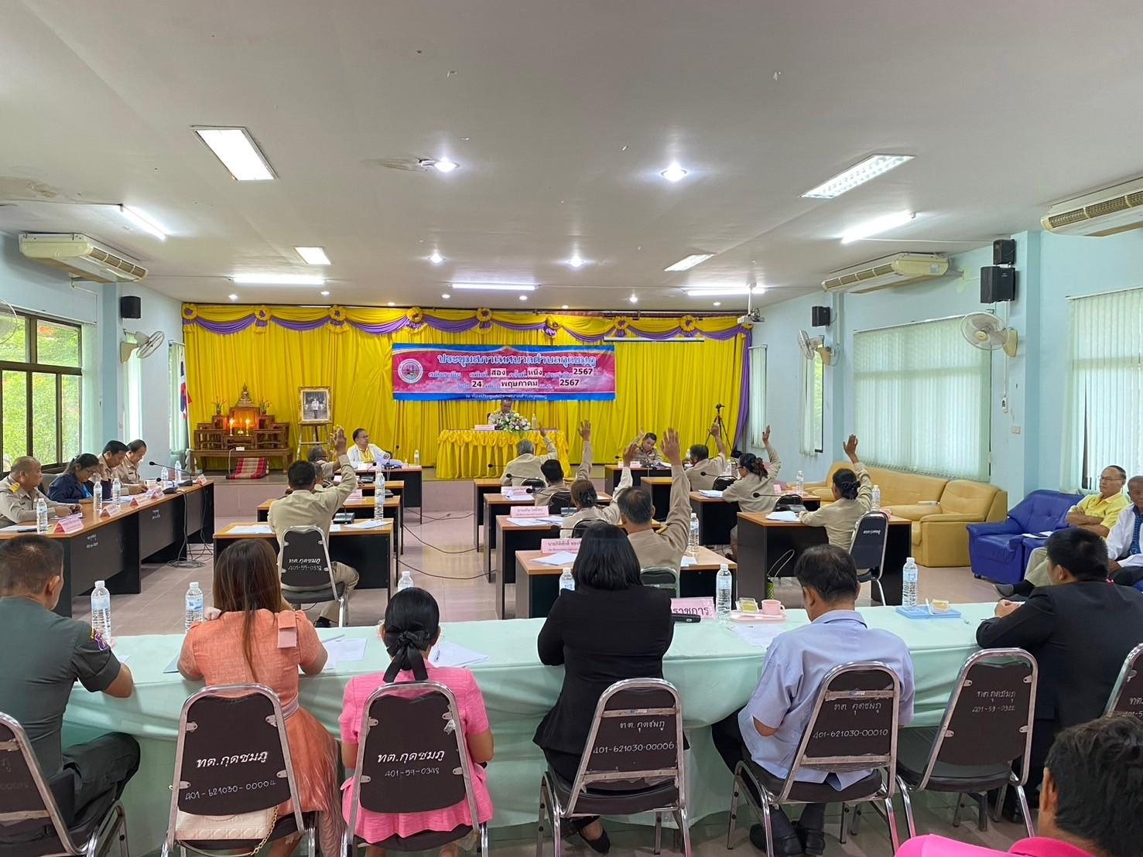
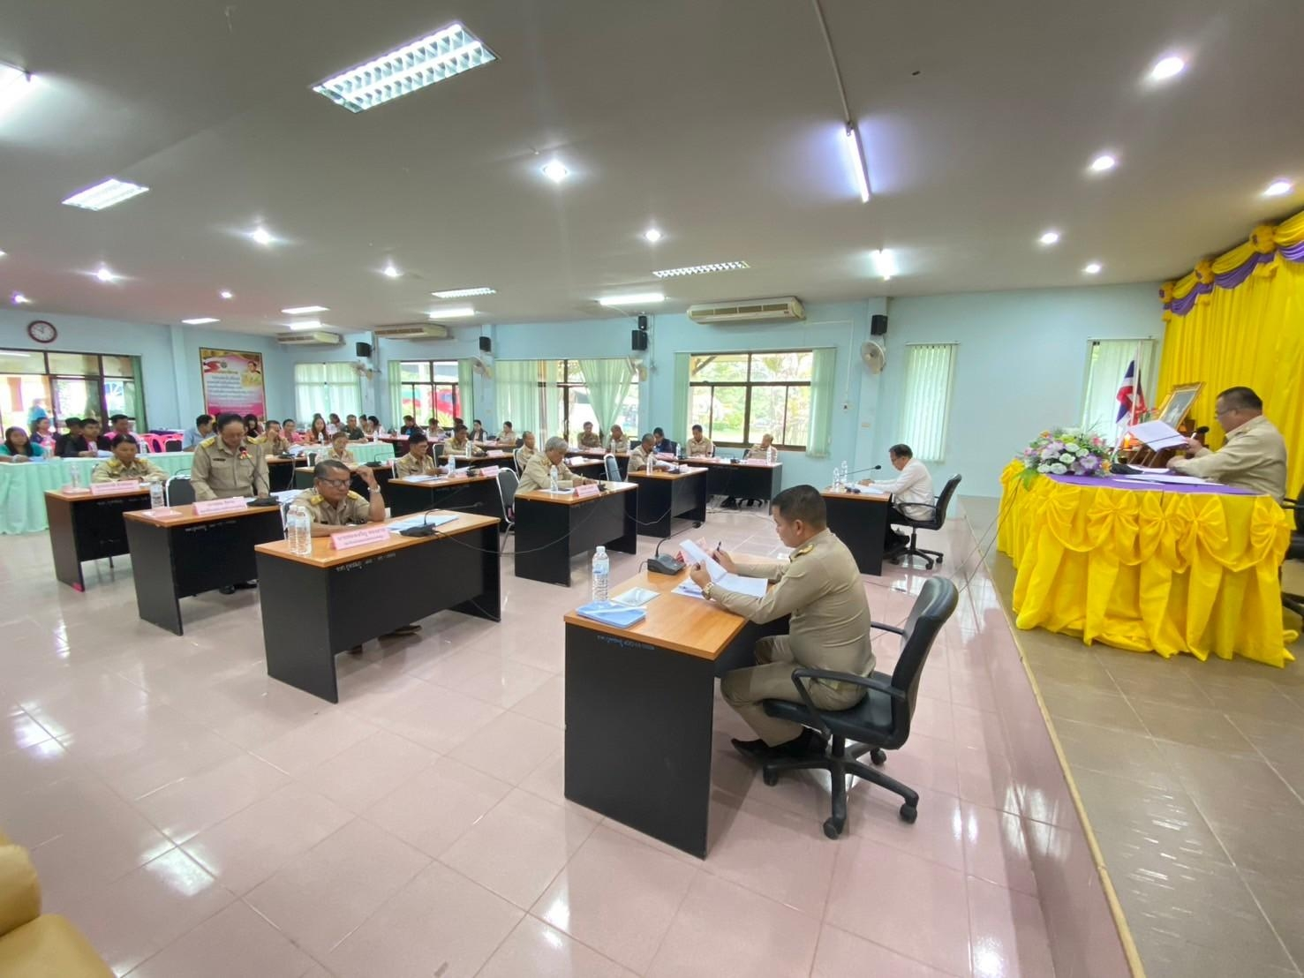
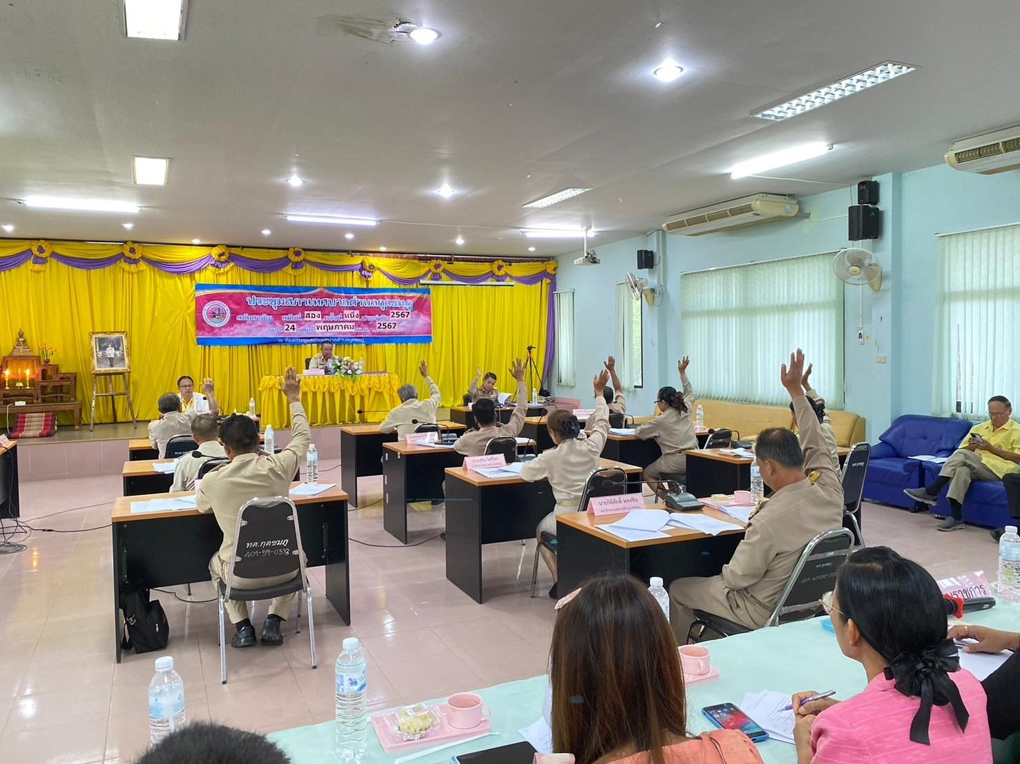
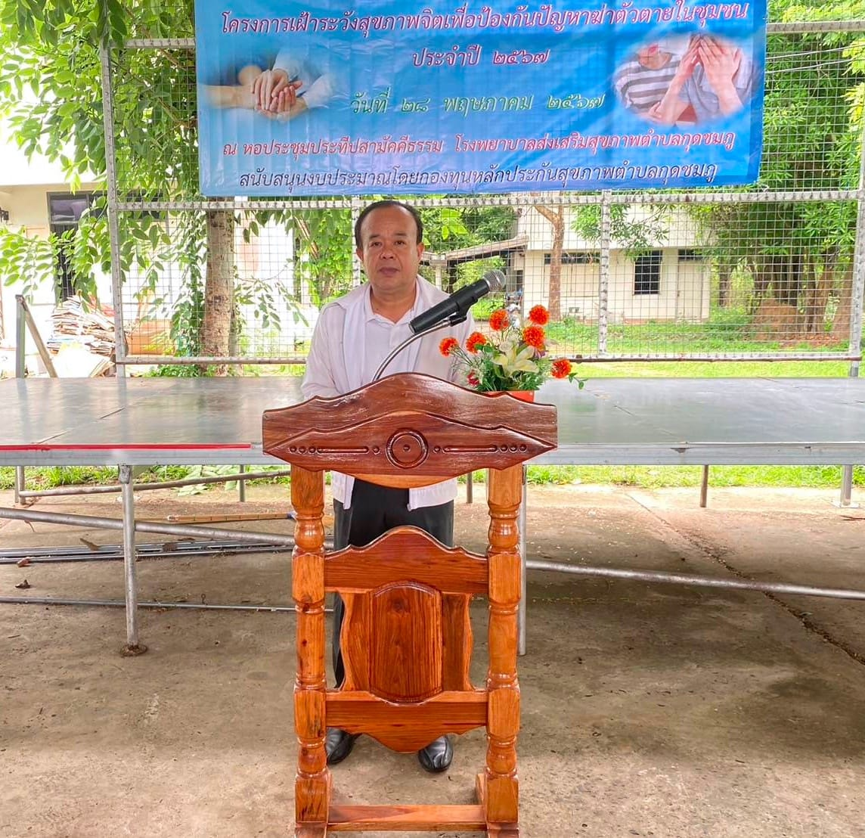
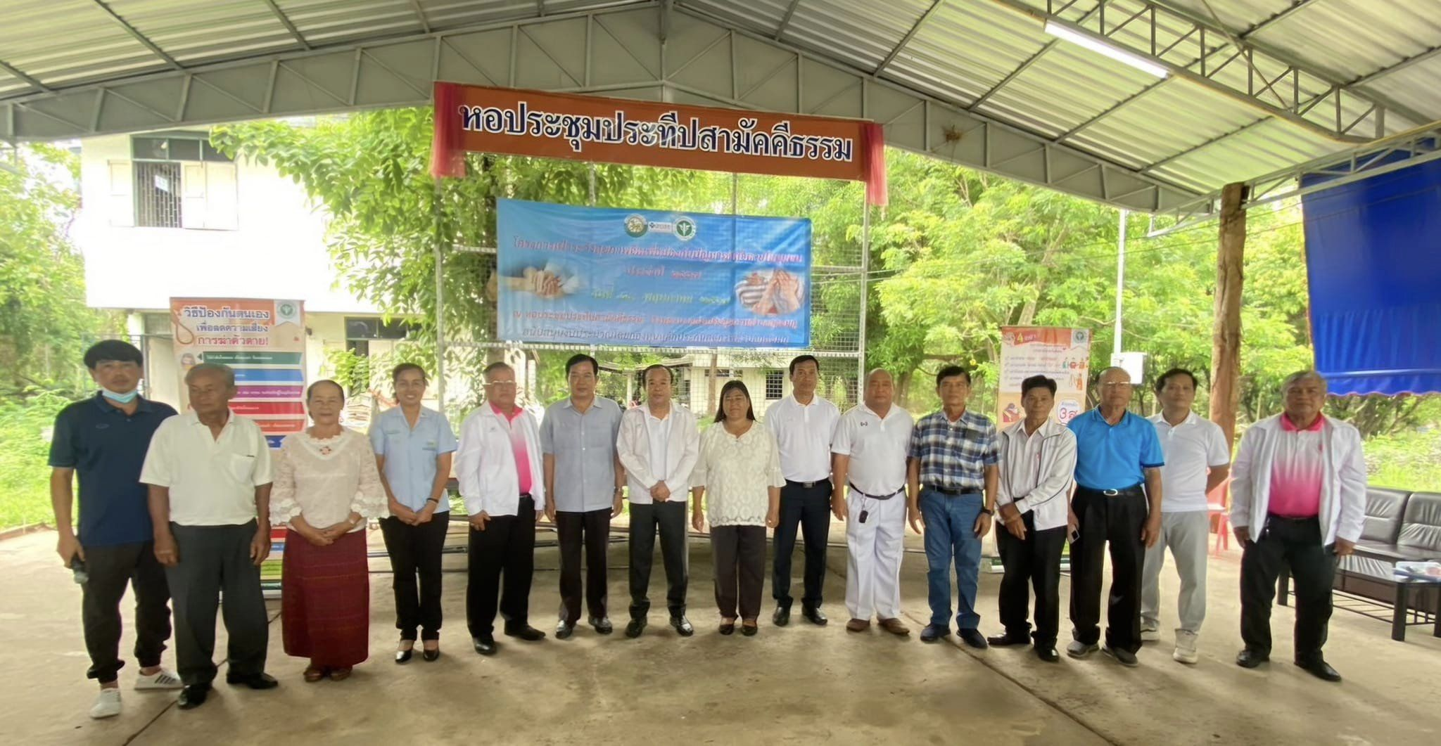
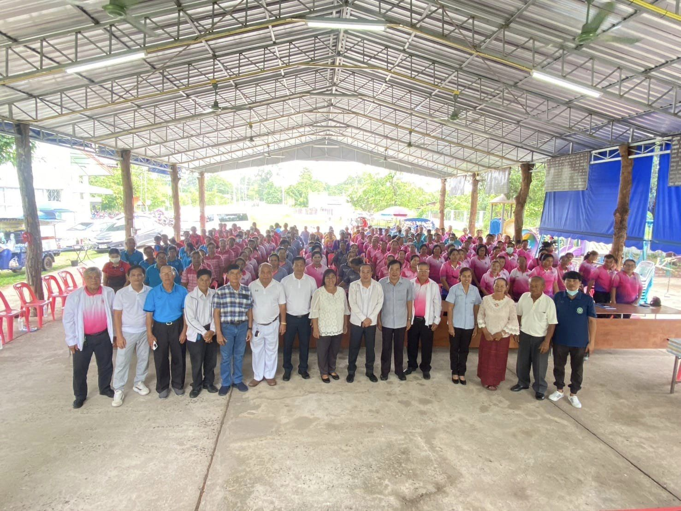
จดหมายข่าวประชาสัมพันธ์
เทศบาลตำบลกุดชมภู
ฉบับที่ 5 เดือนพฤษภาคม พ.ศ.2567
ประชุมสภา สมัยประชุมสามัญประจำปี สมัยที่สอง ครั้งที่หนึ่ง ประจำปี 2567
วันที่ 24 พฤษภาคม พ.ศ. 2567 เวลา 09.30 น. นายอดิศักดิ์ สาธิสุข ประธานสภาเทศบาลตำบลกุดชมภู เปิดประชุมสภา สมัยประชุมสามัญประจำปี สมัยที่สอง ครั้งที่หนึ่ง ประจำปี 2567 คณะผู้บริหารเทศบาล ฯ สมาชิกสภาเทศบาลเข้าร่วมประชุมครบองค์ประชุม โดย หัวหน้าส่วนราชการ กำนัน ผู้ใหญ่บ้าน ประชาชนทั่วไปที่สนใจเข้าร่วมรับฟัง มีระเบียบวาระการประชุม
6 วาระ ณ ห้องประชุมเทศบาลตำบลกุดชมภู อำเภอพิบูลมังสาหาร จังหวัดอุบลราชธานี
โครงการเฝ้าระวังสุขภาพจิตเพื่อป้องกันปัญหาฆ่าตัวตายในชุมชน ประจำปี 2567
วันที่ 28 พฤษภาคม พ.ศ.2567 เวลา 08.30 น. นายมนตรี ศรีคำภา นายกเทศมนตรีตำบลกุดชมภู เป็นประธานเปิดโครงการเฝ้าระวังสุขภาพจิต เพื่อป้องกันปัญหาฆ่าตัวตายในชุมชน ประจำปี 2567 โดยมีคณะผู้บริหารเทศบาลตำบลกุดชมภู สมาชิกสภาเทศบาลตำบลกุดชมภู และพนักงาน เจ้าหน้าที่เทศบาลตำบลกุดชมภู ร่วมเป็นเกียรติในพิธีเปิดโครงการฯ ครั้งนี้ เพื่อให้ประชาชนเข้าใจรับรู้ถึงสัญญาณ เตือนในการฆ่าตัวตายกับคนใกล้ตัวและสามารถช่วยเหลือเบื้องต้นได้ ณ โรงพยาบาลส่งเสริมสุขภาพตำบล
กุดชมภู อำเภอพิบูลมังสาหาร จังหวัดอุบลราชธานี
เทศบาลตำบลกุดชมภู อำเภอพิบูลมังสาหาร จังหวัดอุบลราชธานี

Slide 8
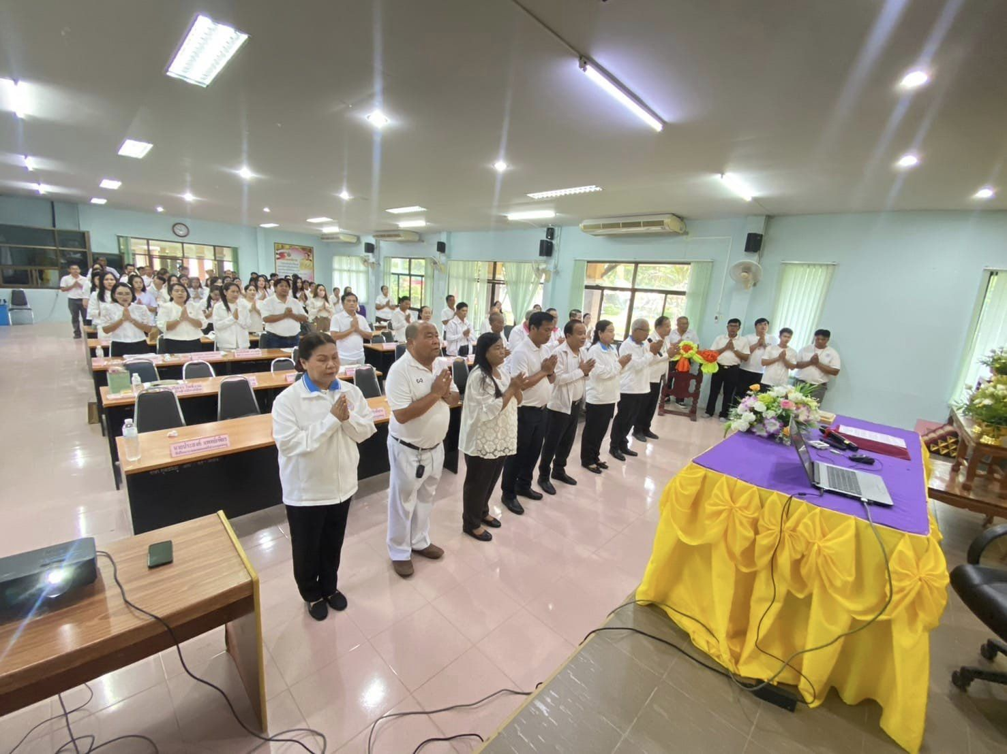
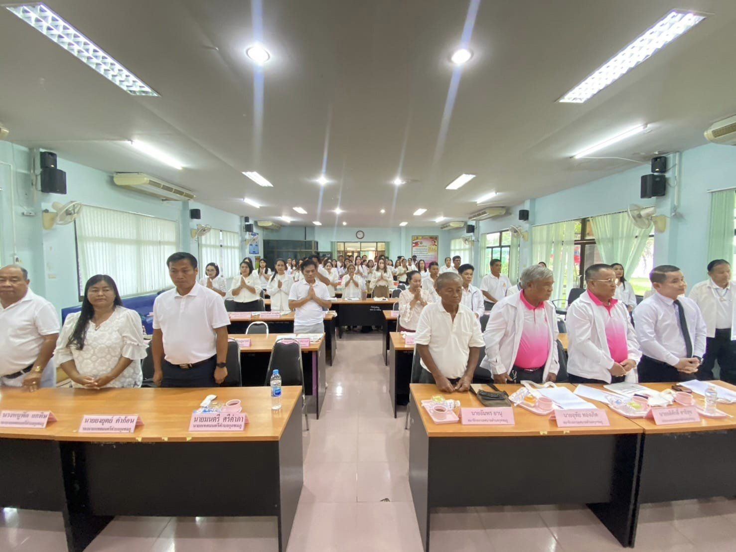




จดหมายข่าวประชาสัมพันธ์
เทศบาลตำบลกุดชมภู
ฉบับที่ 5 เดือนพฤษภาคม พ.ศ.2567
โครงการฝึกอบรมเสริมสร้างคุณธรรม จริยธรรม
วันที่ 28 พฤษภาคม พ.ศ.2567 เวลา 09.00 น. นายมนตรี ศรีคำภา นายกเทศมนตรีตำบลกุดชมภู เป็นประธานเปิดโครงการฝึกอบรมเสริมสร้างคุณธรรม จริยธรรม สำหรับคณะผู้บริหาร สมาชิกสภาเทศบาล พนักงานเทศบาลและพนักงานจ้างเทศบาลตำบลกุดชมภู มีวัตถุประสงค์เพื่อเพิ่มพูนประสิทธิภาพในการทำงานและมีค่านิยมที่ดีในการปฎิบัติงานที่มีผลสัมฤทธิ์โดยยึดหลักการบริหาร กิจการบ้านเมืองที่ดีมีความโปร่งใสและตรวจสอบได้ มีคณะผู้บริหารเทศบาลตำบลกุดชมภู สมาชิกสภาเทศบาลตำบลกุดชมภู และพนักงาน เจ้าหน้าที่เทศบาลตำบลกุดชมภู ร่วมเป็นเกียรติในพิธีเปิดโครงการฯ ครั้งนี้ โดยมี นางวริศรา โพธิ์งาม หัวหน้าสำนักปลัดเทศบาลกล่าวรายงานวัตถุประสงค์ของโครงการ ณ ห้องประชุมเทศบาลตำบลกุดชมภู อำเภอพิบูลมังสาหาร จังหวัดอุบลราชธานี
เทศบาลตำบลกุดชมภู อำเภอพิบูลมังสาหาร จังหวัดอุบลราชธานี

Slide 9






จดหมายข่าวประชาสัมพันธ์
เทศบาลตำบลกุดชมภู
ฉบับที่ 5 เดือนพฤษภาคม พ.ศ.2567
โครงการสตรีกุดชมภูต้านภัยมะเร็งเต้านมและมะเร็งปากมดลูก
วันที่ 29 พฤษภาคม พ.ศ.2567 เวลา 09.00 น.นางหนูพัด แกพิษ รองนายกเทศมนตรีตำบลกุดชมภู เป็นประธานในพิธีเปิด
โครงการสตรีกุดชมภูต้านภัยมะเร็งเต้านมและมะเร็งปากมดลูก พร้อมด้วย คณะผู้บริหารเทศบาลตําบลกุดชมภู เจ้าหน้าที่งานส่งเสริมสุขภาพ เจ้าหน้าที่เทศบาลตำบลกุดชมภู ผู้ใหญ่บ้านตำบลกุดชมภู ร่วมเป็นเกียรติในพิธีเปิดโครงการ ฯ และมอบทรายอะเบทให้กับอสม.ทุกหมู่บ้านเพื่อจำกัดลูกน้ำยุงลาย ป้องกันไข้เลือดออกในตำบลกุดชมภู ณ หอประชุมประทีปสามัคคี
ธรรมโรงพยาบาลส่งเสริมสุขภาพตำบลกุดชมภู อำเภอพิบูลมังสาหาร จังหวัดอุบลราชธานี
ประชุมสภา สมัยประชุมสามัญประจำปี สมัยที่สอง ครั้งที่สอง ประจำปี 2567
วันที่ 30 พฤษภาคม พ.ศ. 2567 เวลา 09.30 น. นายอดิศักดิ์ สาธิสุข ประธานสภาเทศบาลตำบลกุดชมภู เปิดประชุมสภา สมัยประชุมสามัญประจำปี สมัยที่สอง ครั้งที่สอง ประจำปี 2567 คณะผู้บริหารเทศบาล ฯ สมาชิกสภาเทศบาลเข้าร่วมประชุมครบองค์ประชุม โดย หัวหน้าส่วนราชการ กำนัน ผู้ใหญ่บ้าน ประชาชนทั่วไปที่สนใจเข้าร่วมรับฟัง มีระเบียบวาระการประชุม 6 วาระ ณ ห้องประชุมเทศบาลตำบลกุดชมภู อำเภอพิบูลมังสาหาร จังหวัดอุบลราชธานี
เทศบาลตำบลกุดชมภู อำเภอพิบูลมังสาหาร จังหวัดอุบลราชธานี

